Slide 1

Notes:
Title

Slide 2

Notes:
@@@ Sponsors @@@

Slide 3
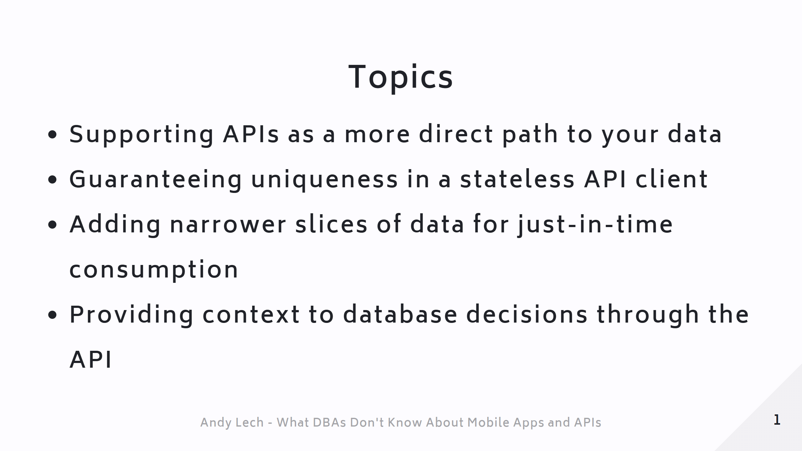
Notes:
@@@ Topics @@@

Slide 4
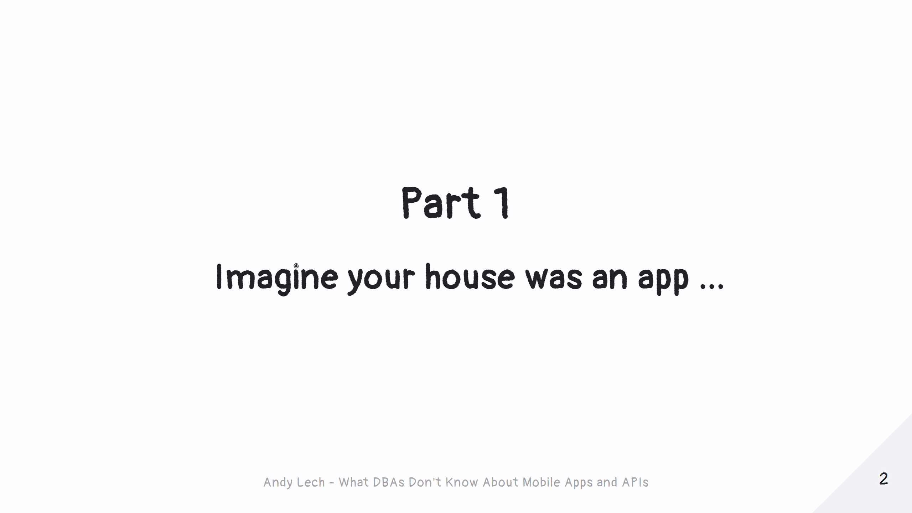
Notes:
@@@ Title @@@

Slide 5
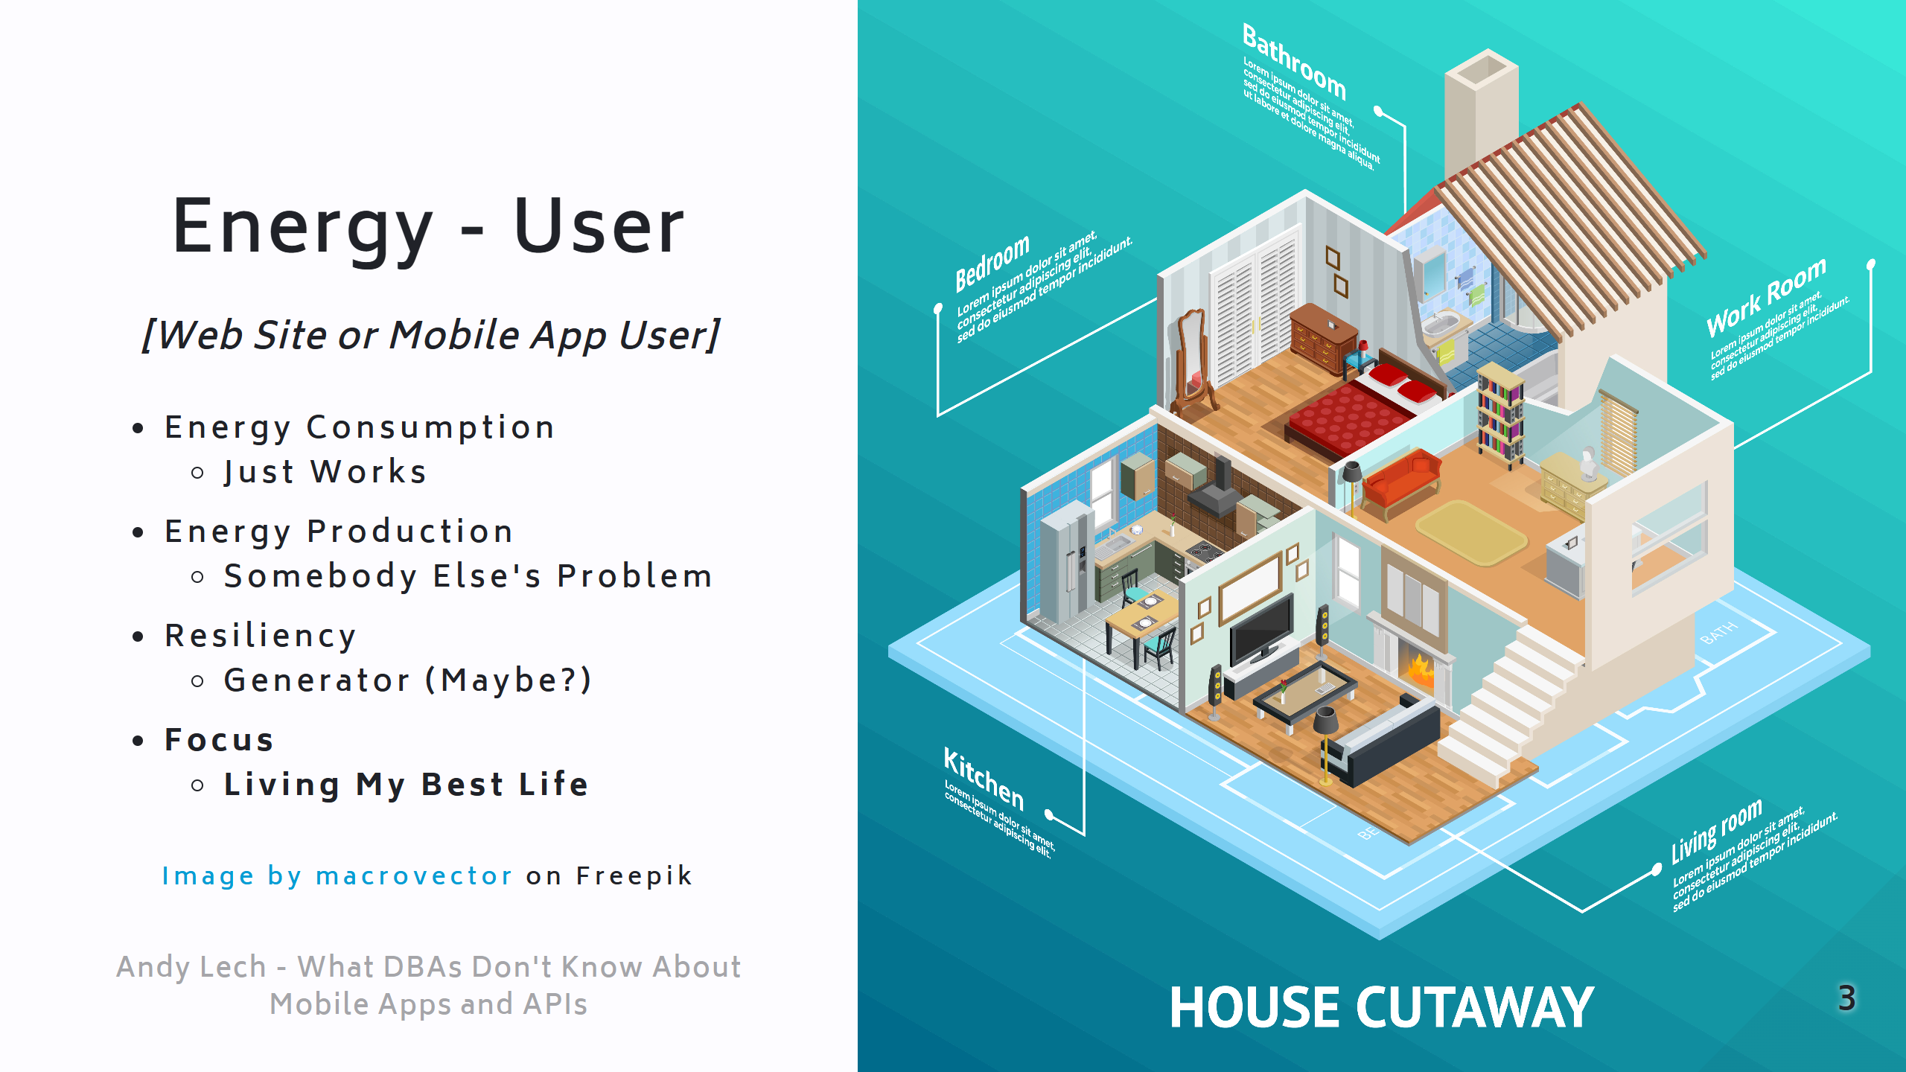
Notes:
@@@ House - User @@@

Slide 6
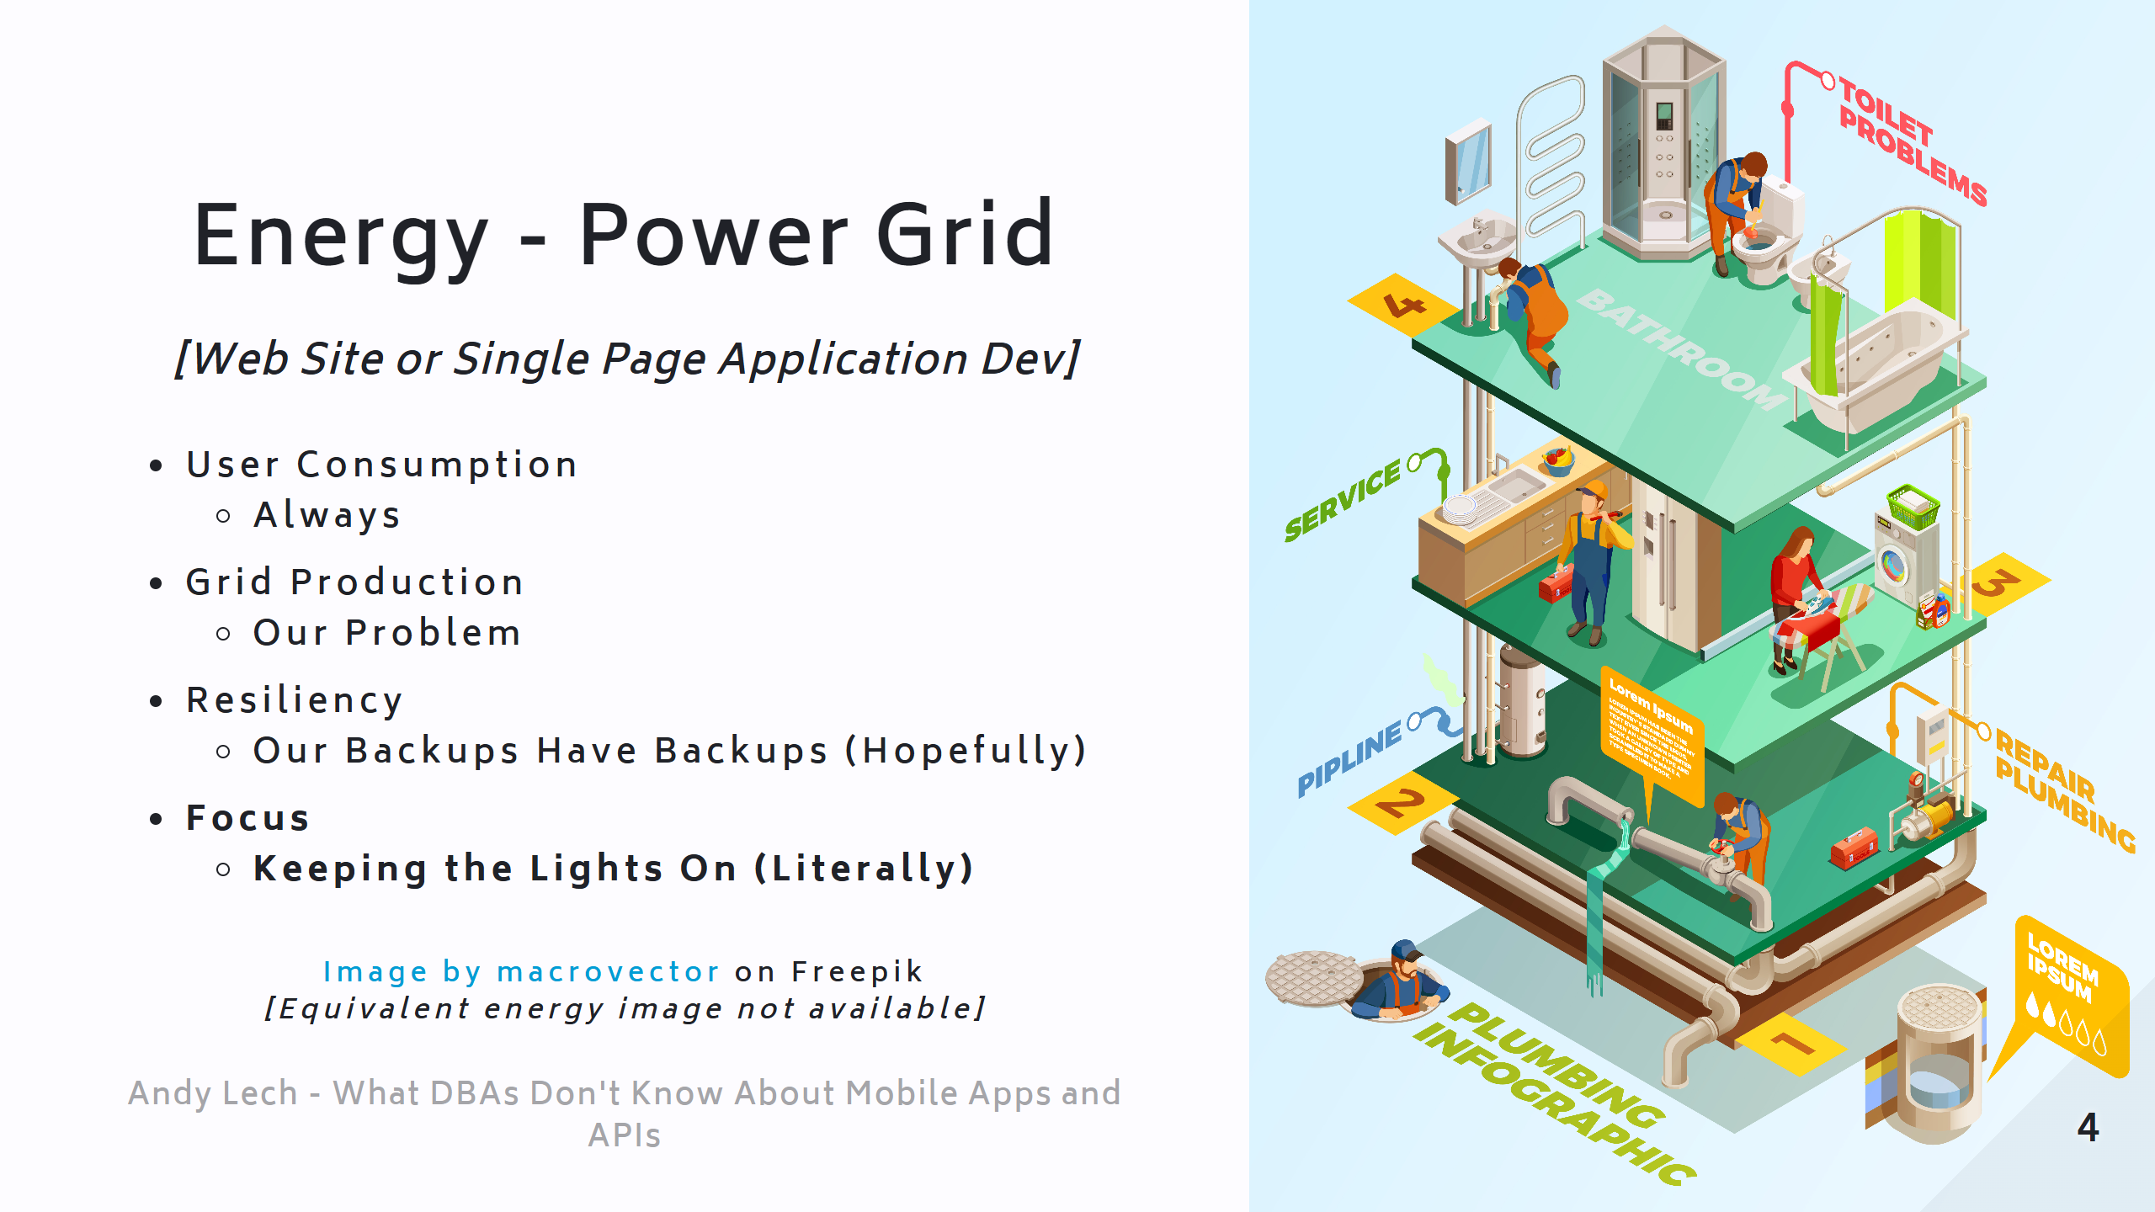
Notes:
@@@ House - Grid @@@

Slide 7
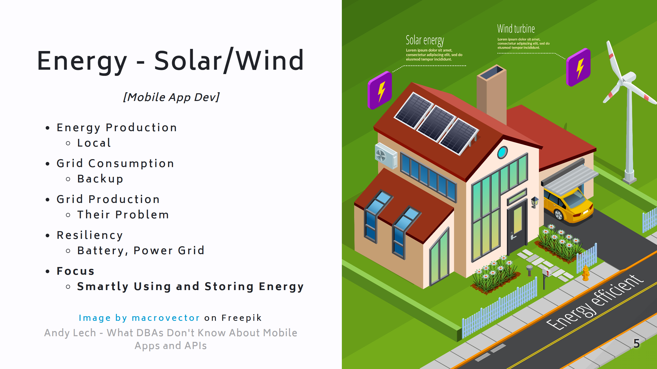
Notes:
@@@ House - Solar @@@

Slide 8
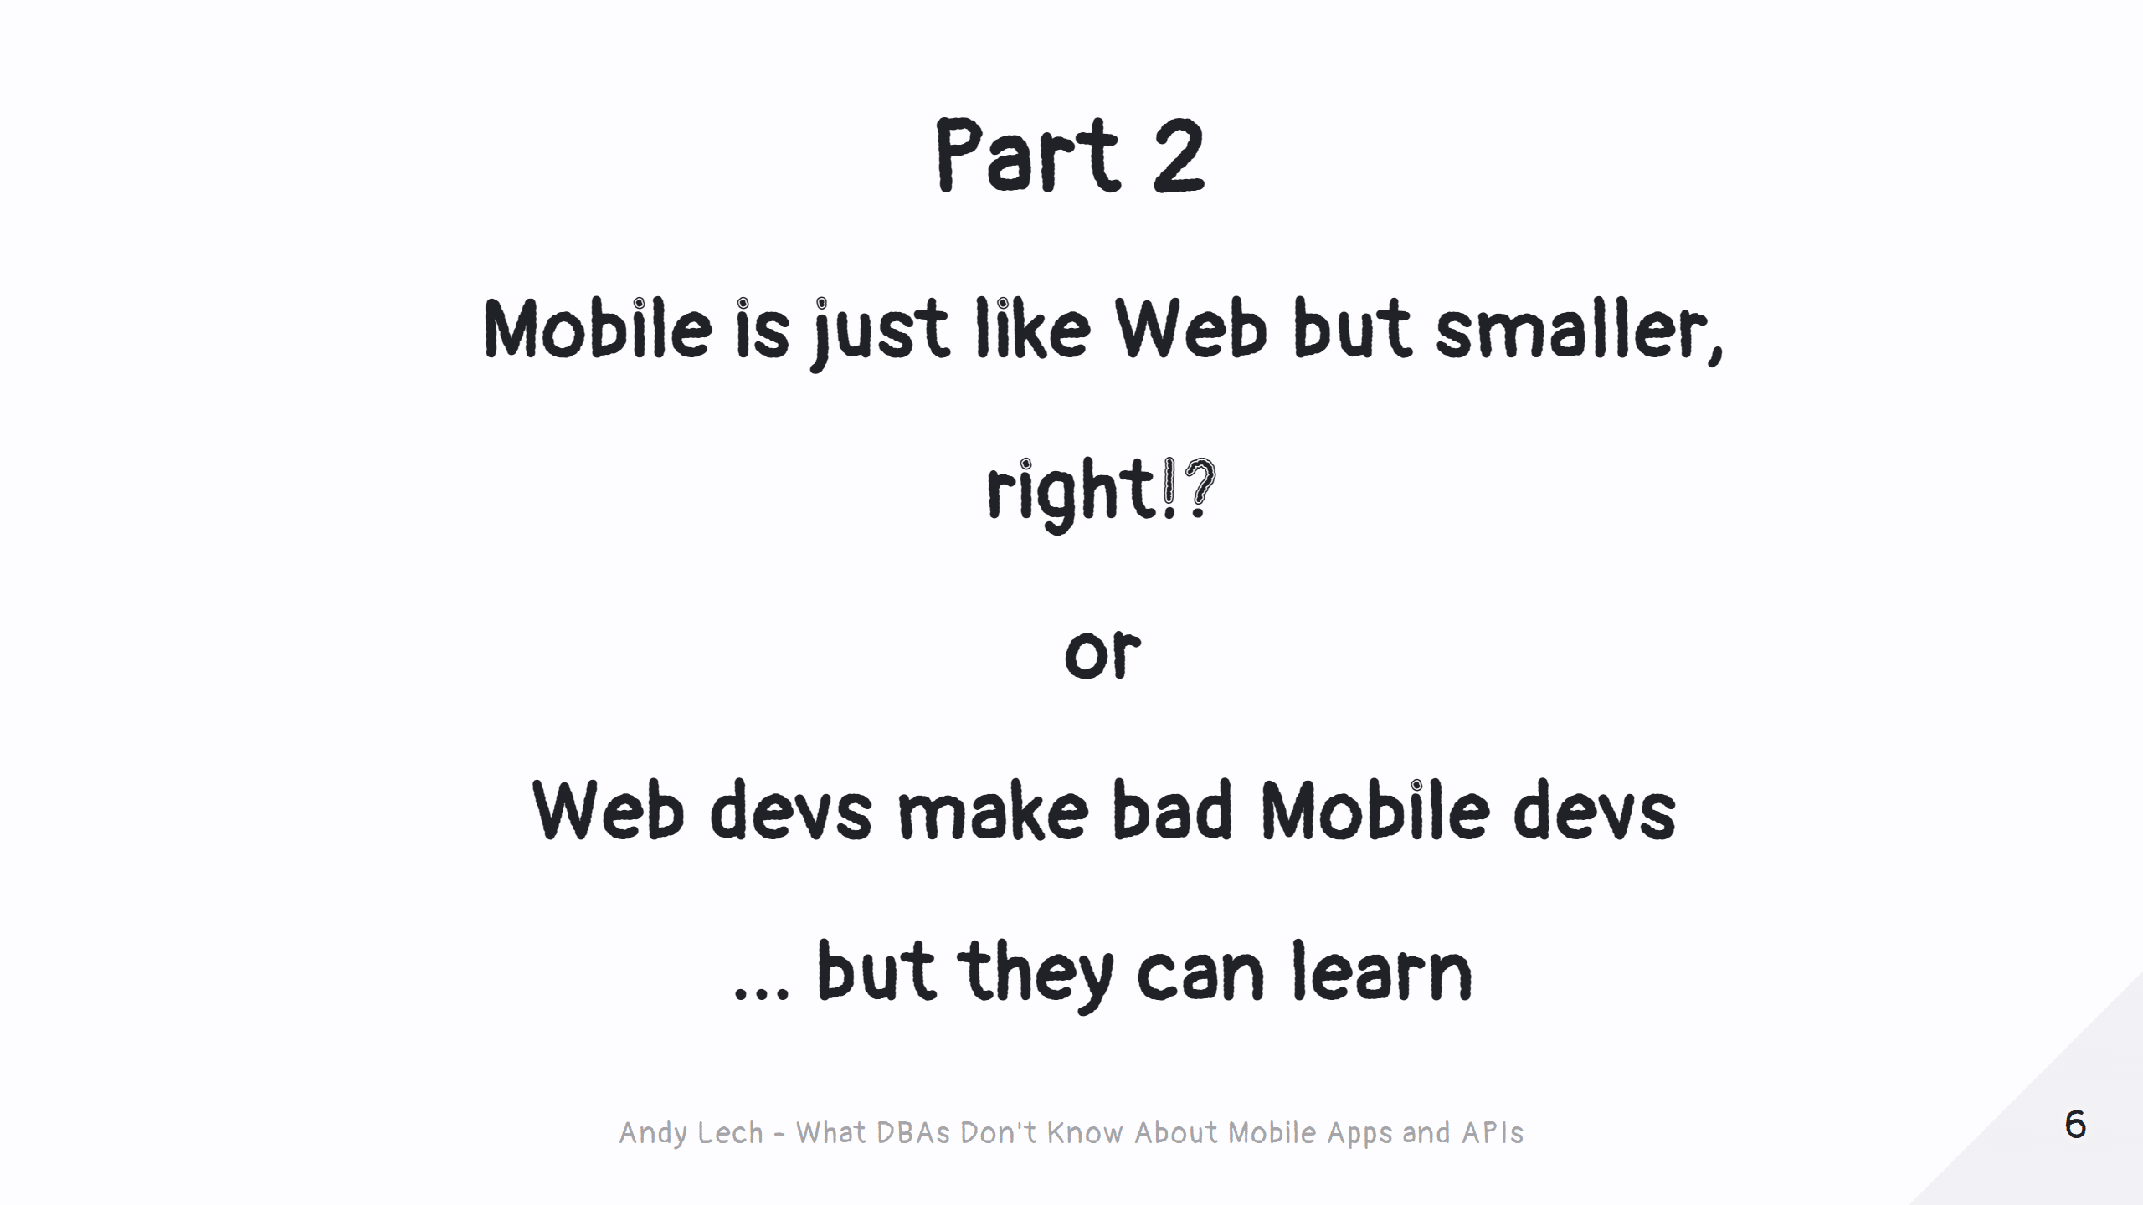
Notes:
@@@ Title @@@

Slide 9
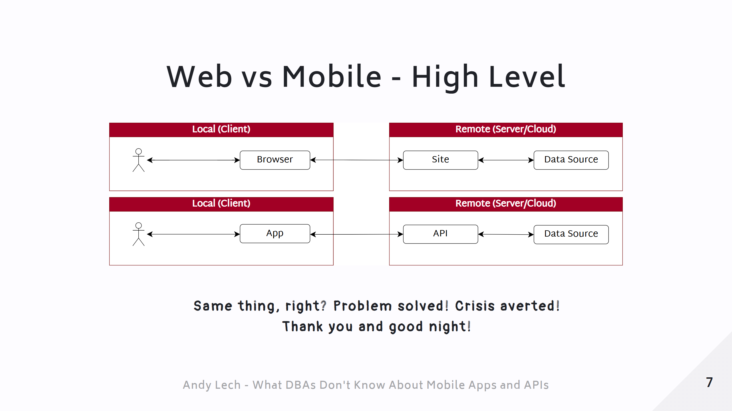
Notes:
@@@ Web vs Mobile - High-level @@@

Slide 10
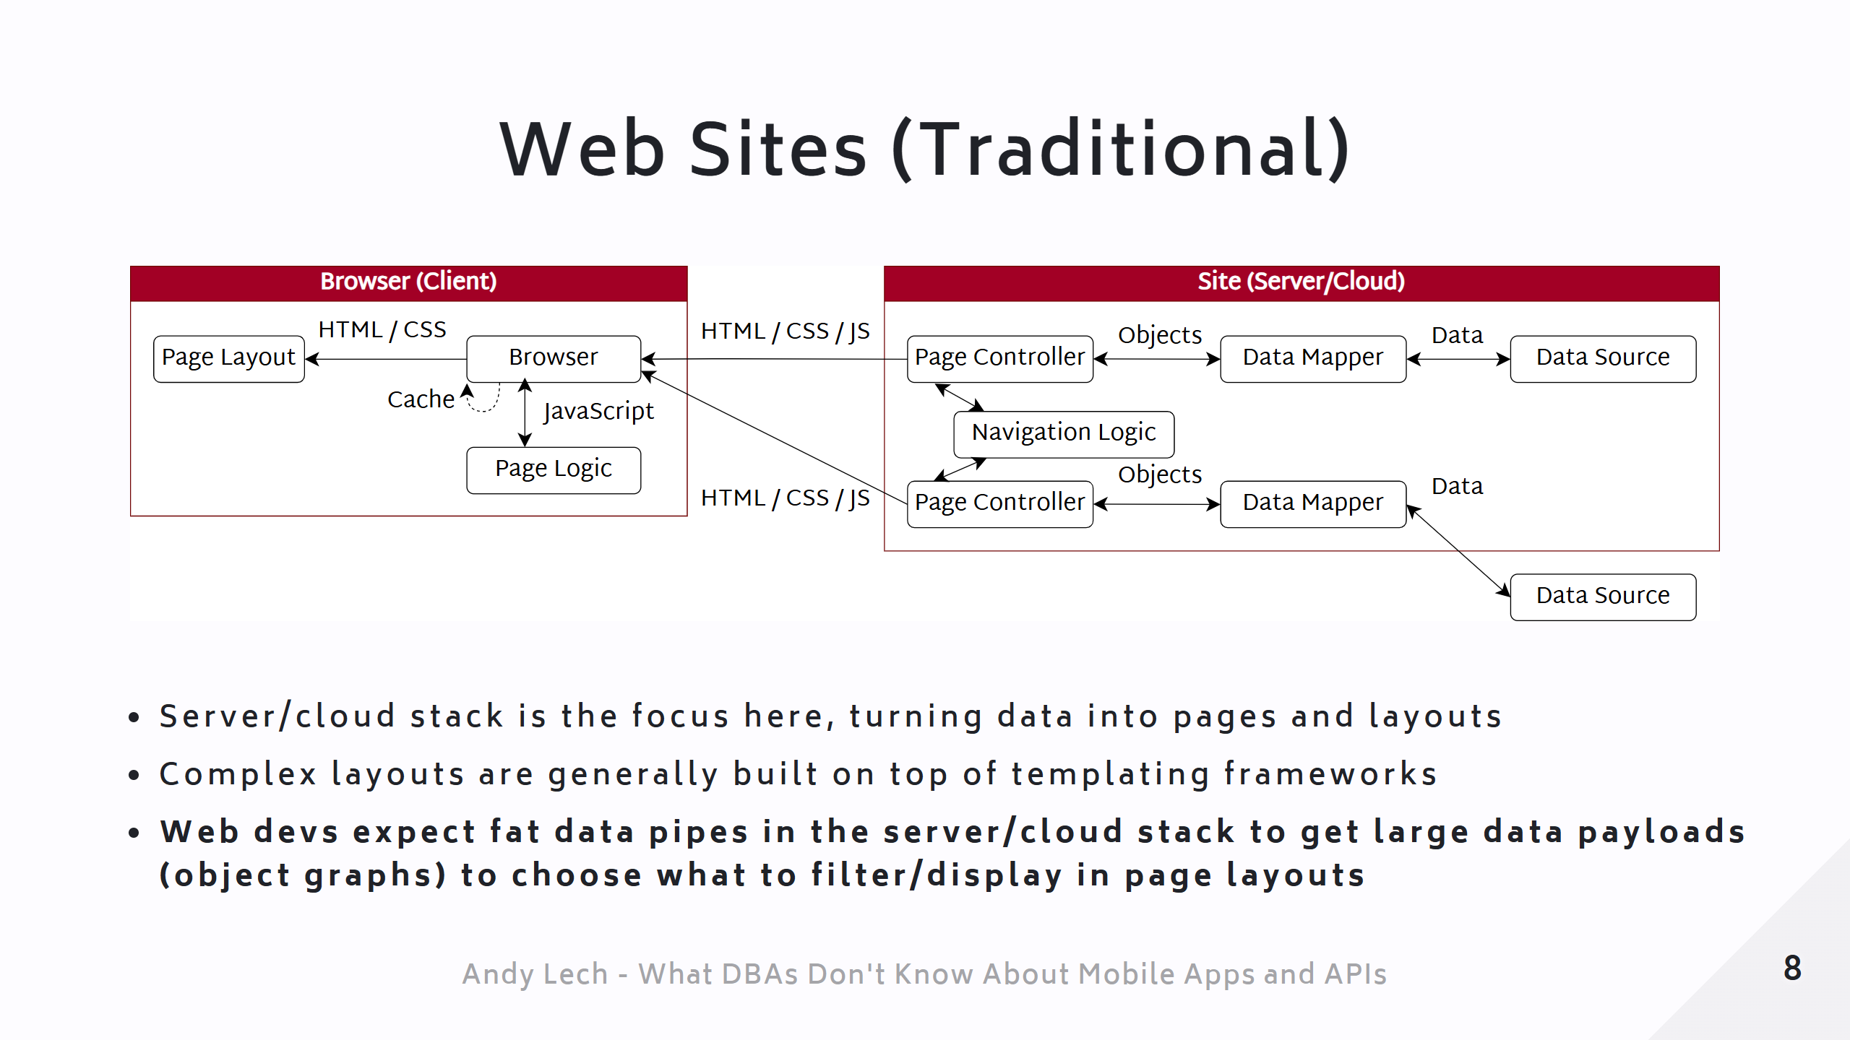
Notes:
@@@ Web Sites (Traditional) - Architecture @@@

Slide 11
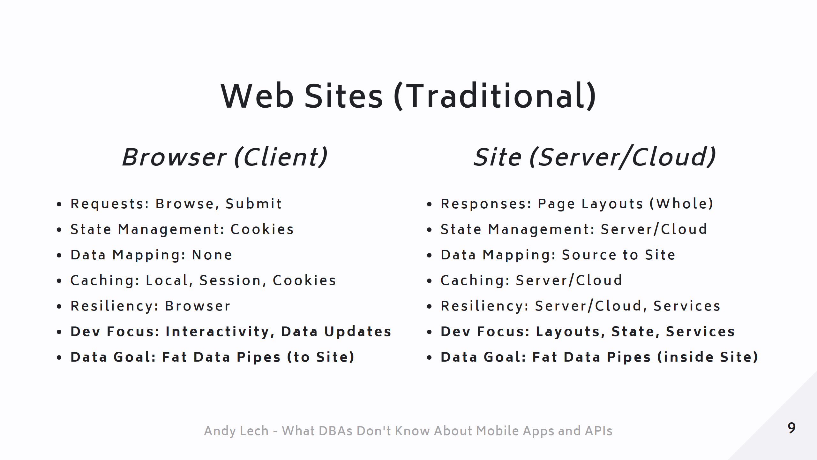
Notes:
@@@ Web Sites (Traditional) @@@

Slide 12
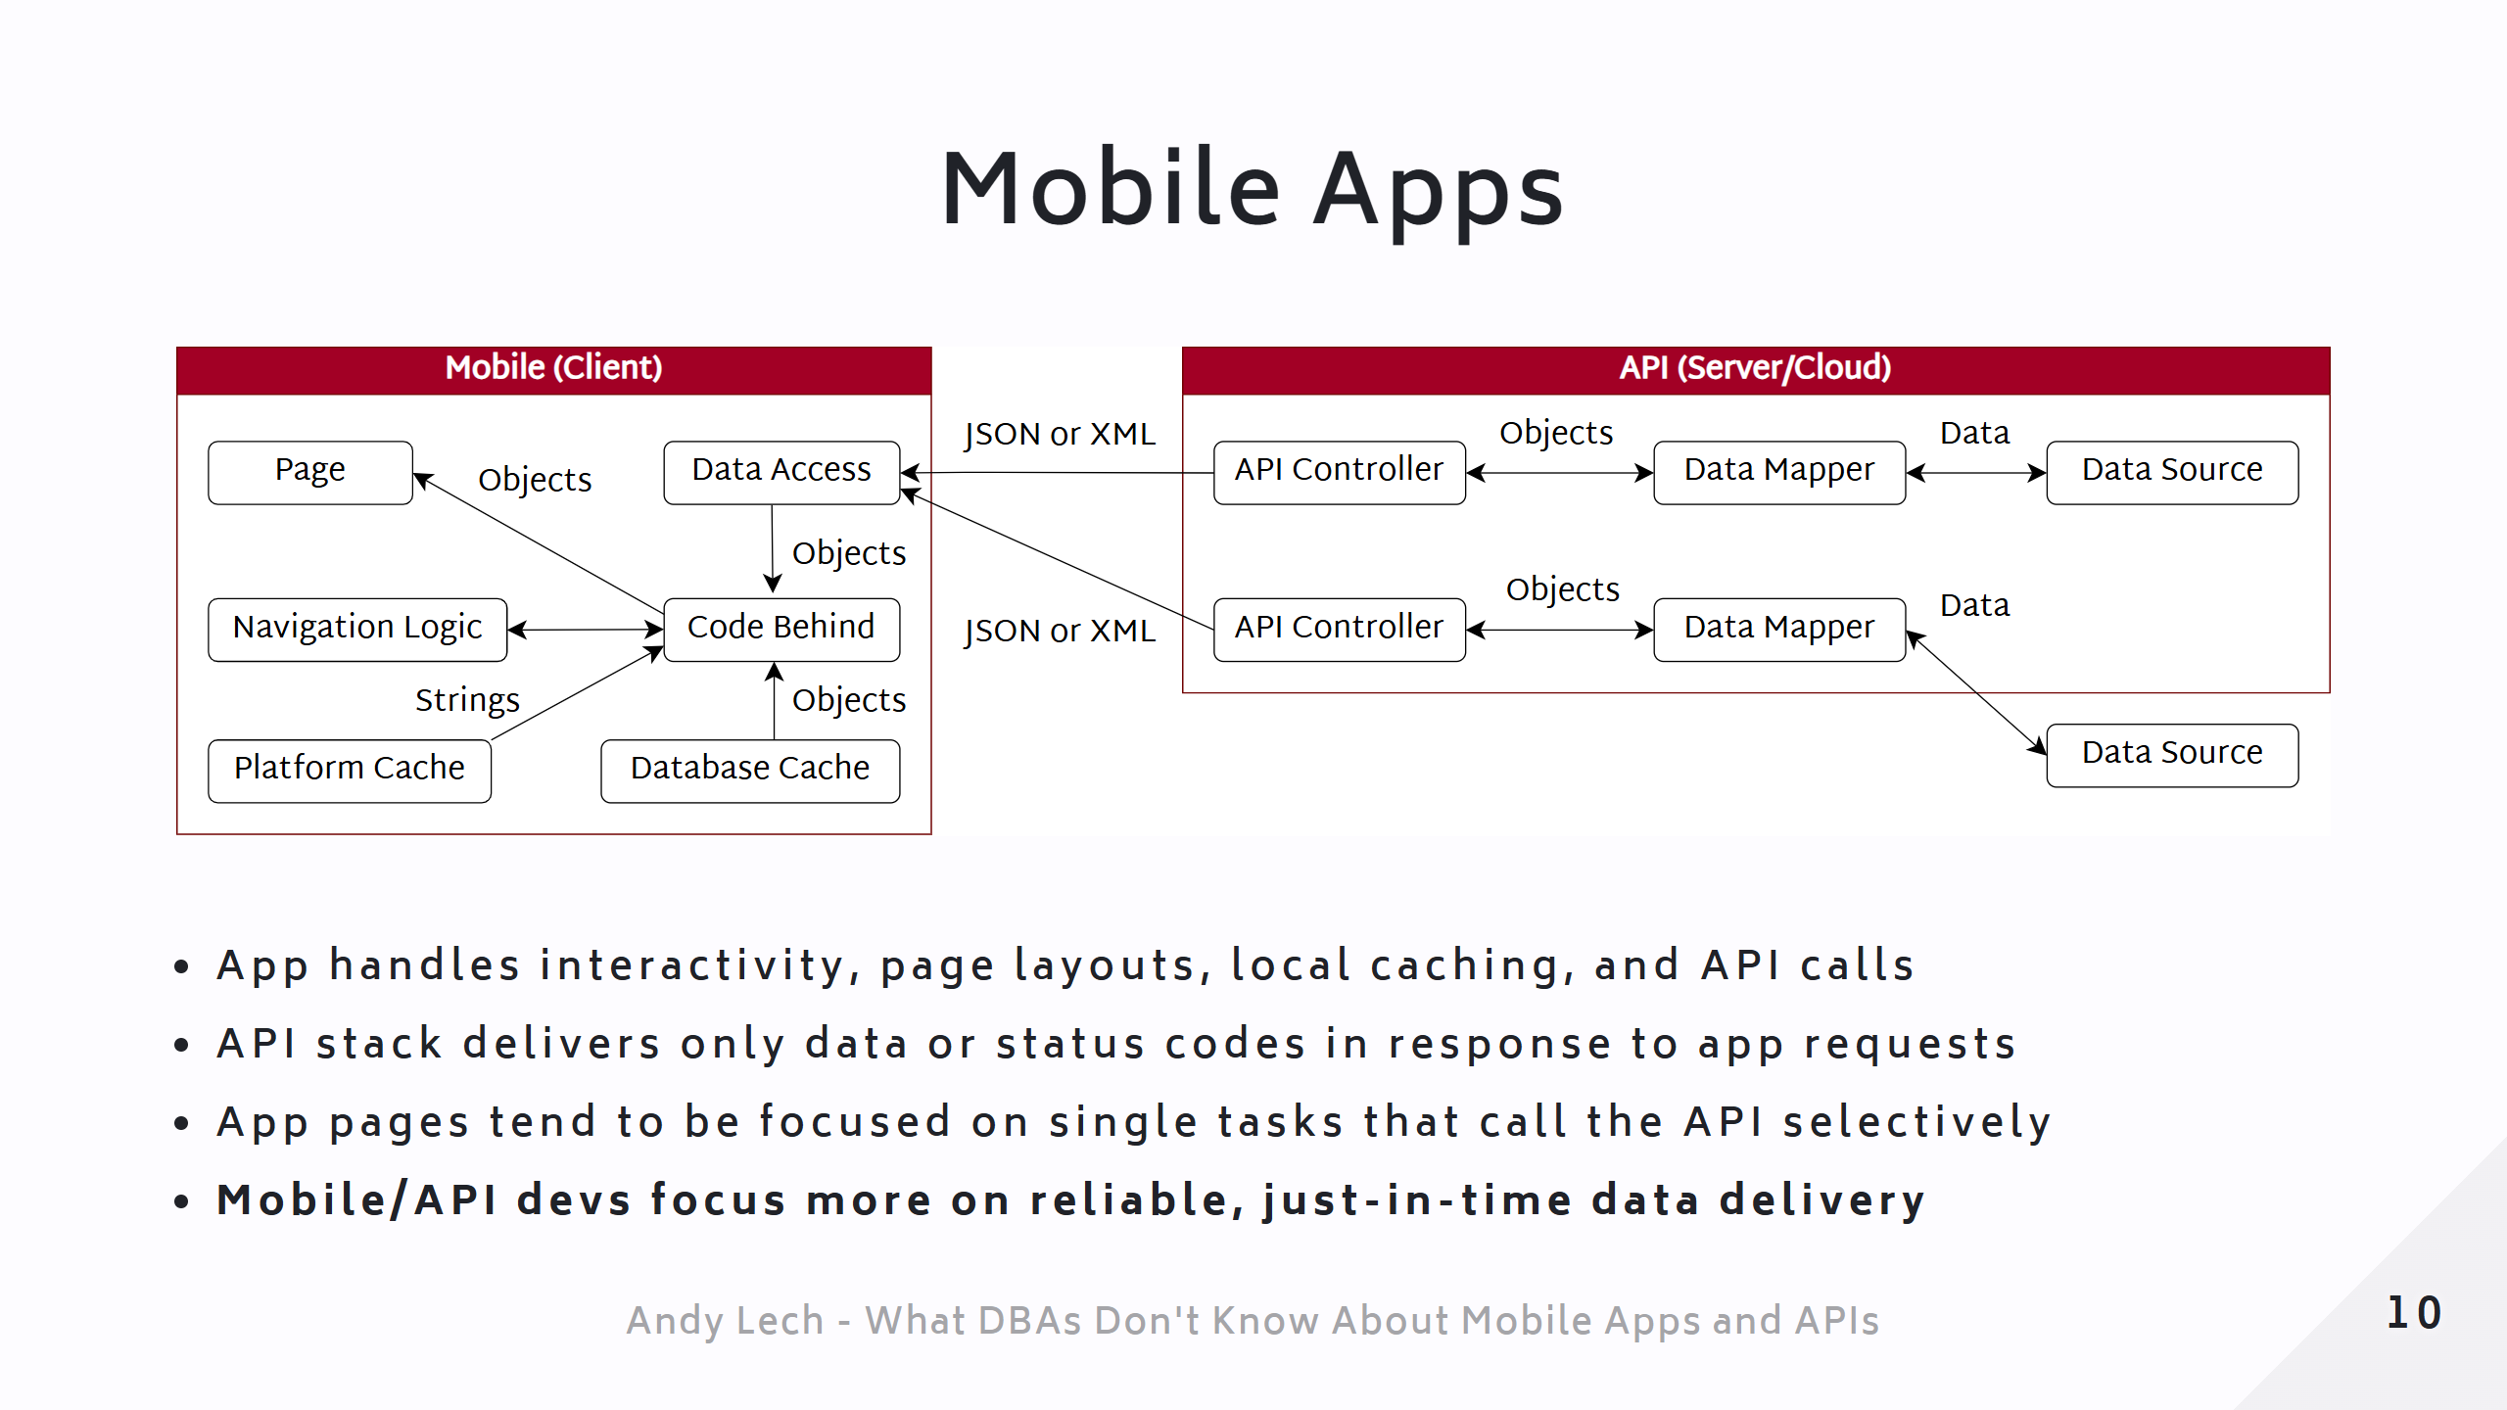
Notes:
@@@ Mobile Apps - Architecture @@@

Slide 13
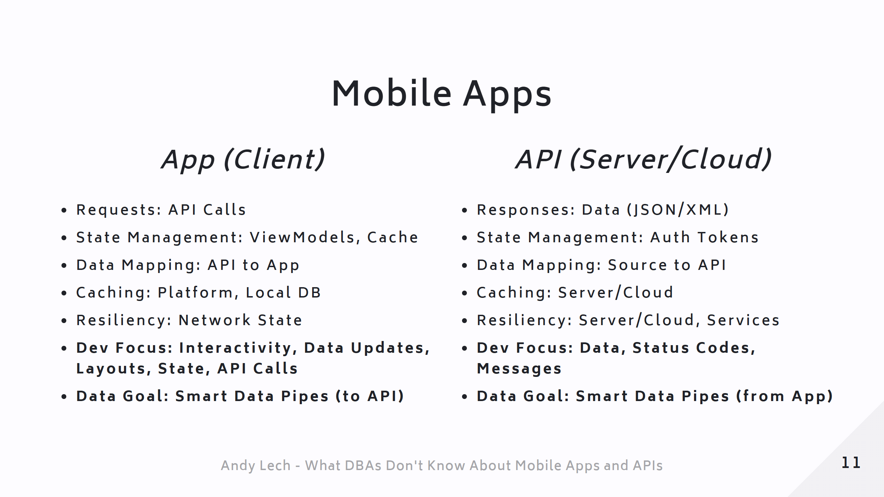
Notes:
@@@ Mobile Apps - Summary @@@

Slide 14
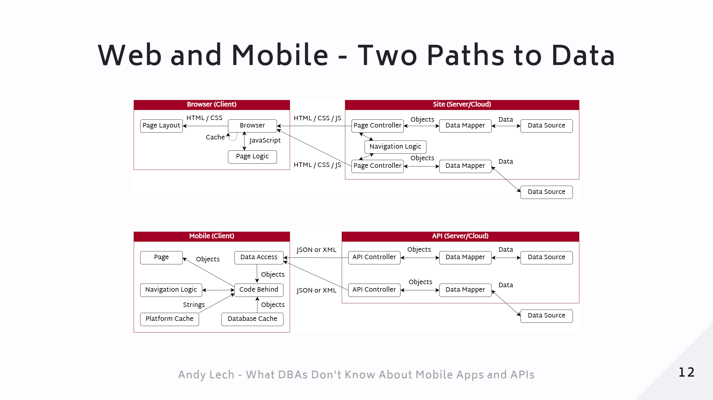
Notes:
@@@ Web Sites and Mobile Apps - Architecture @@@ - *** TODO ***

Slide 15
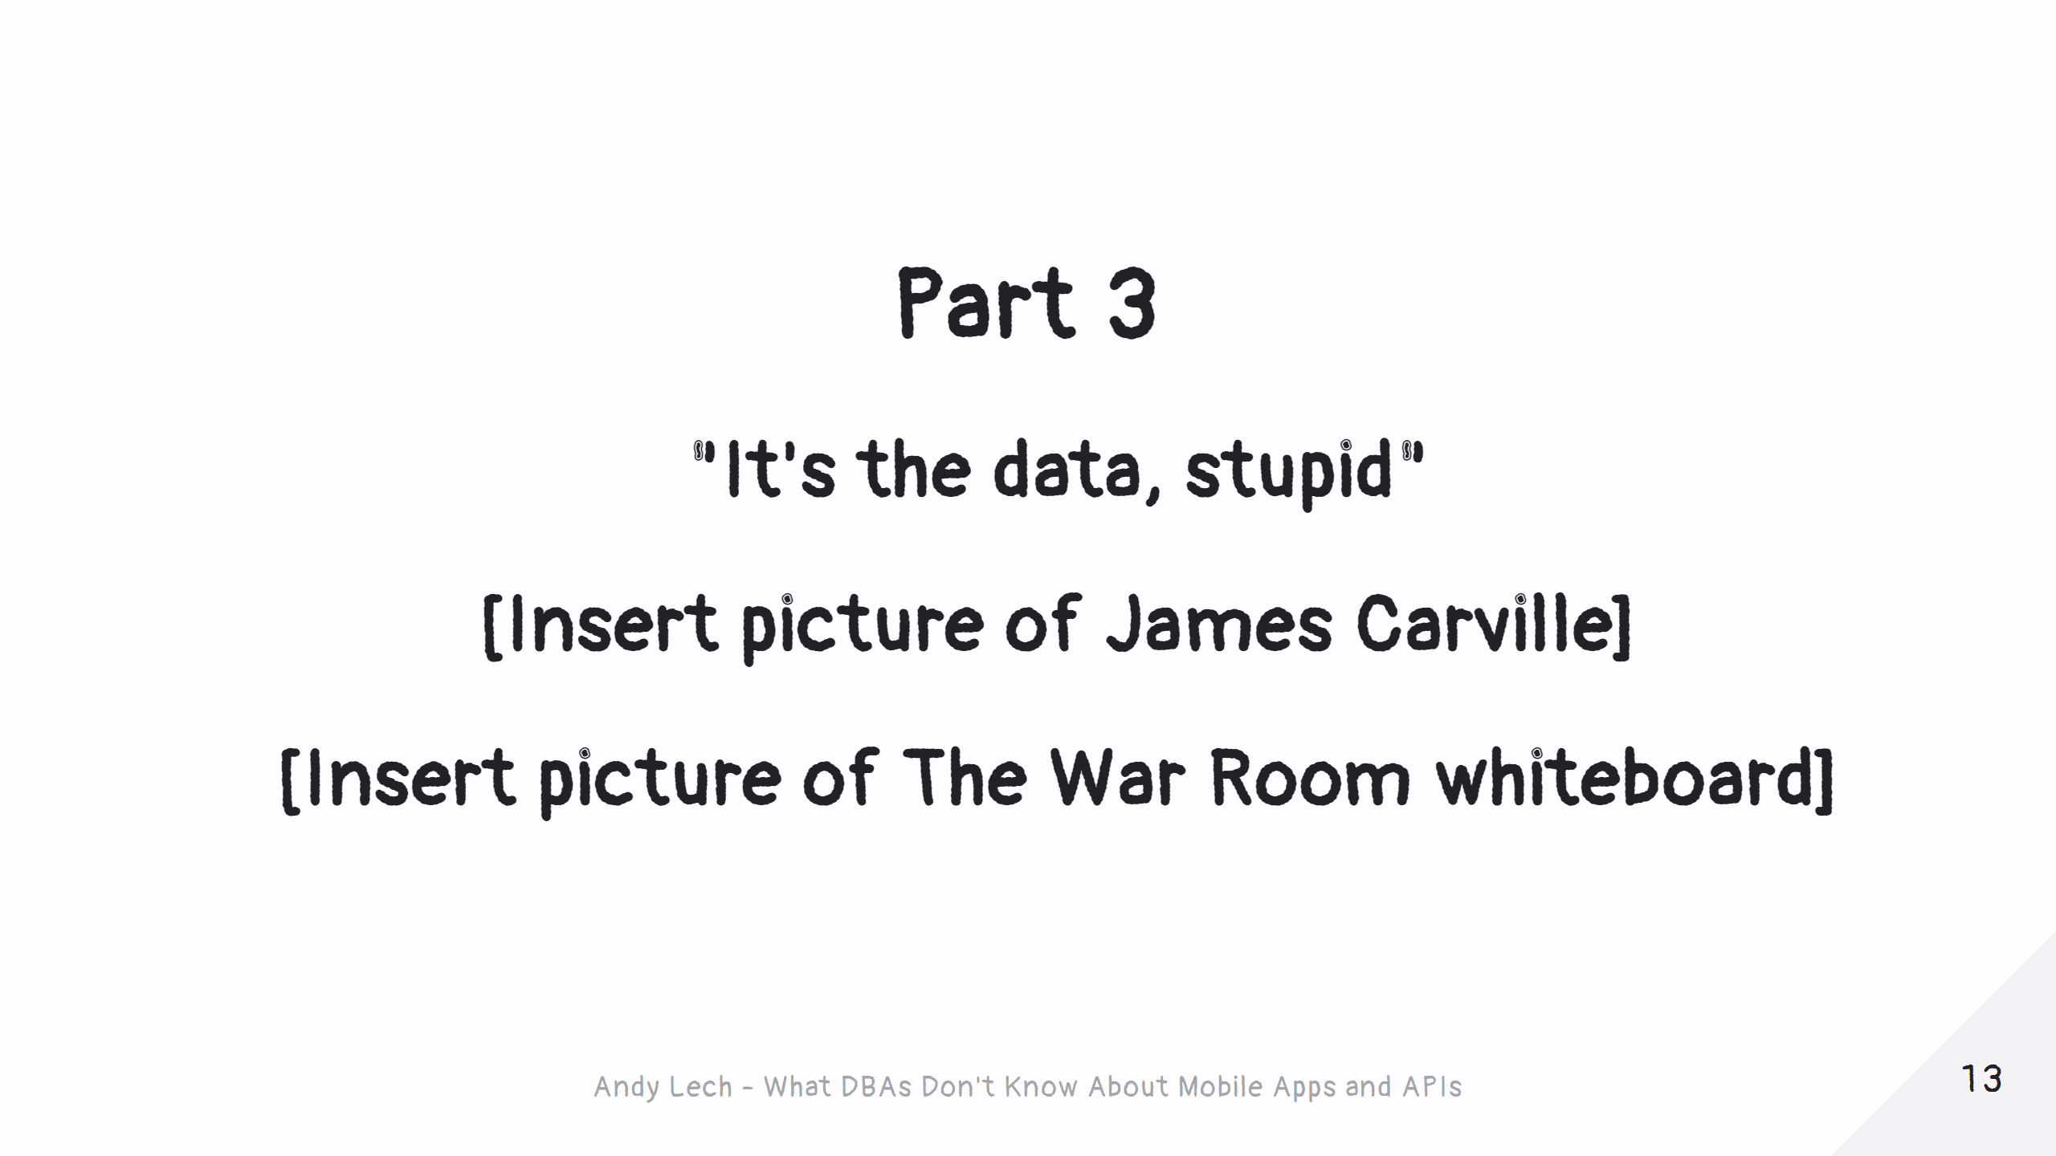
Notes:
@@@ Part 3 Title @@@

Slide 16
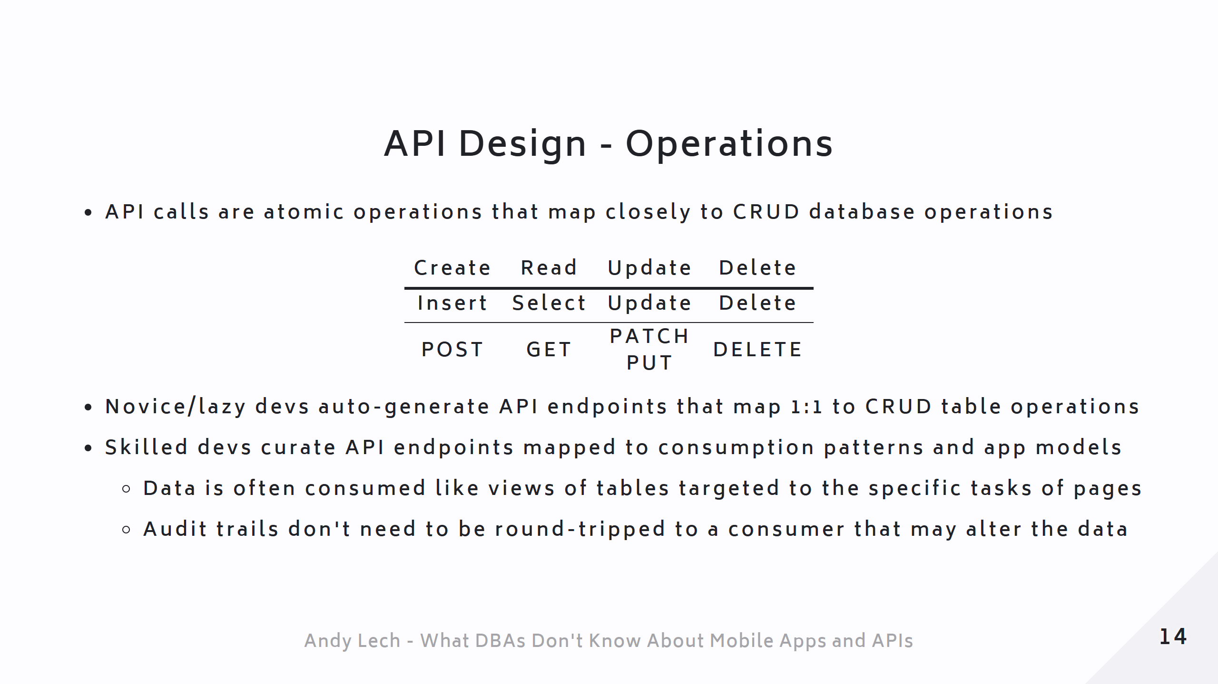
Notes:
@@@ API Design - Operations @@@

Slide 17
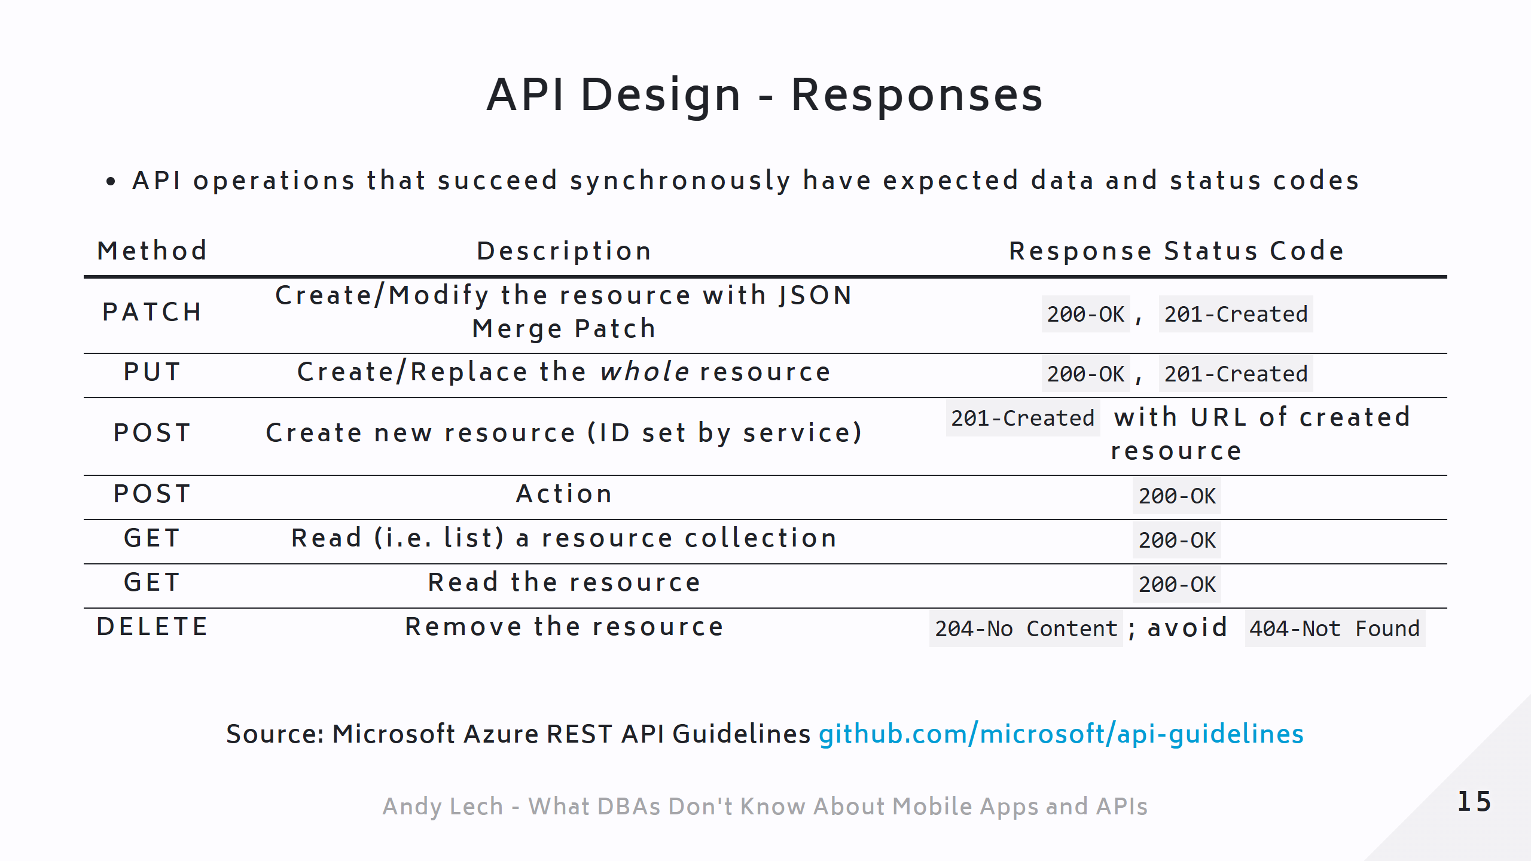
Notes:
@@@ API Design - Responses @@@

Slide 18
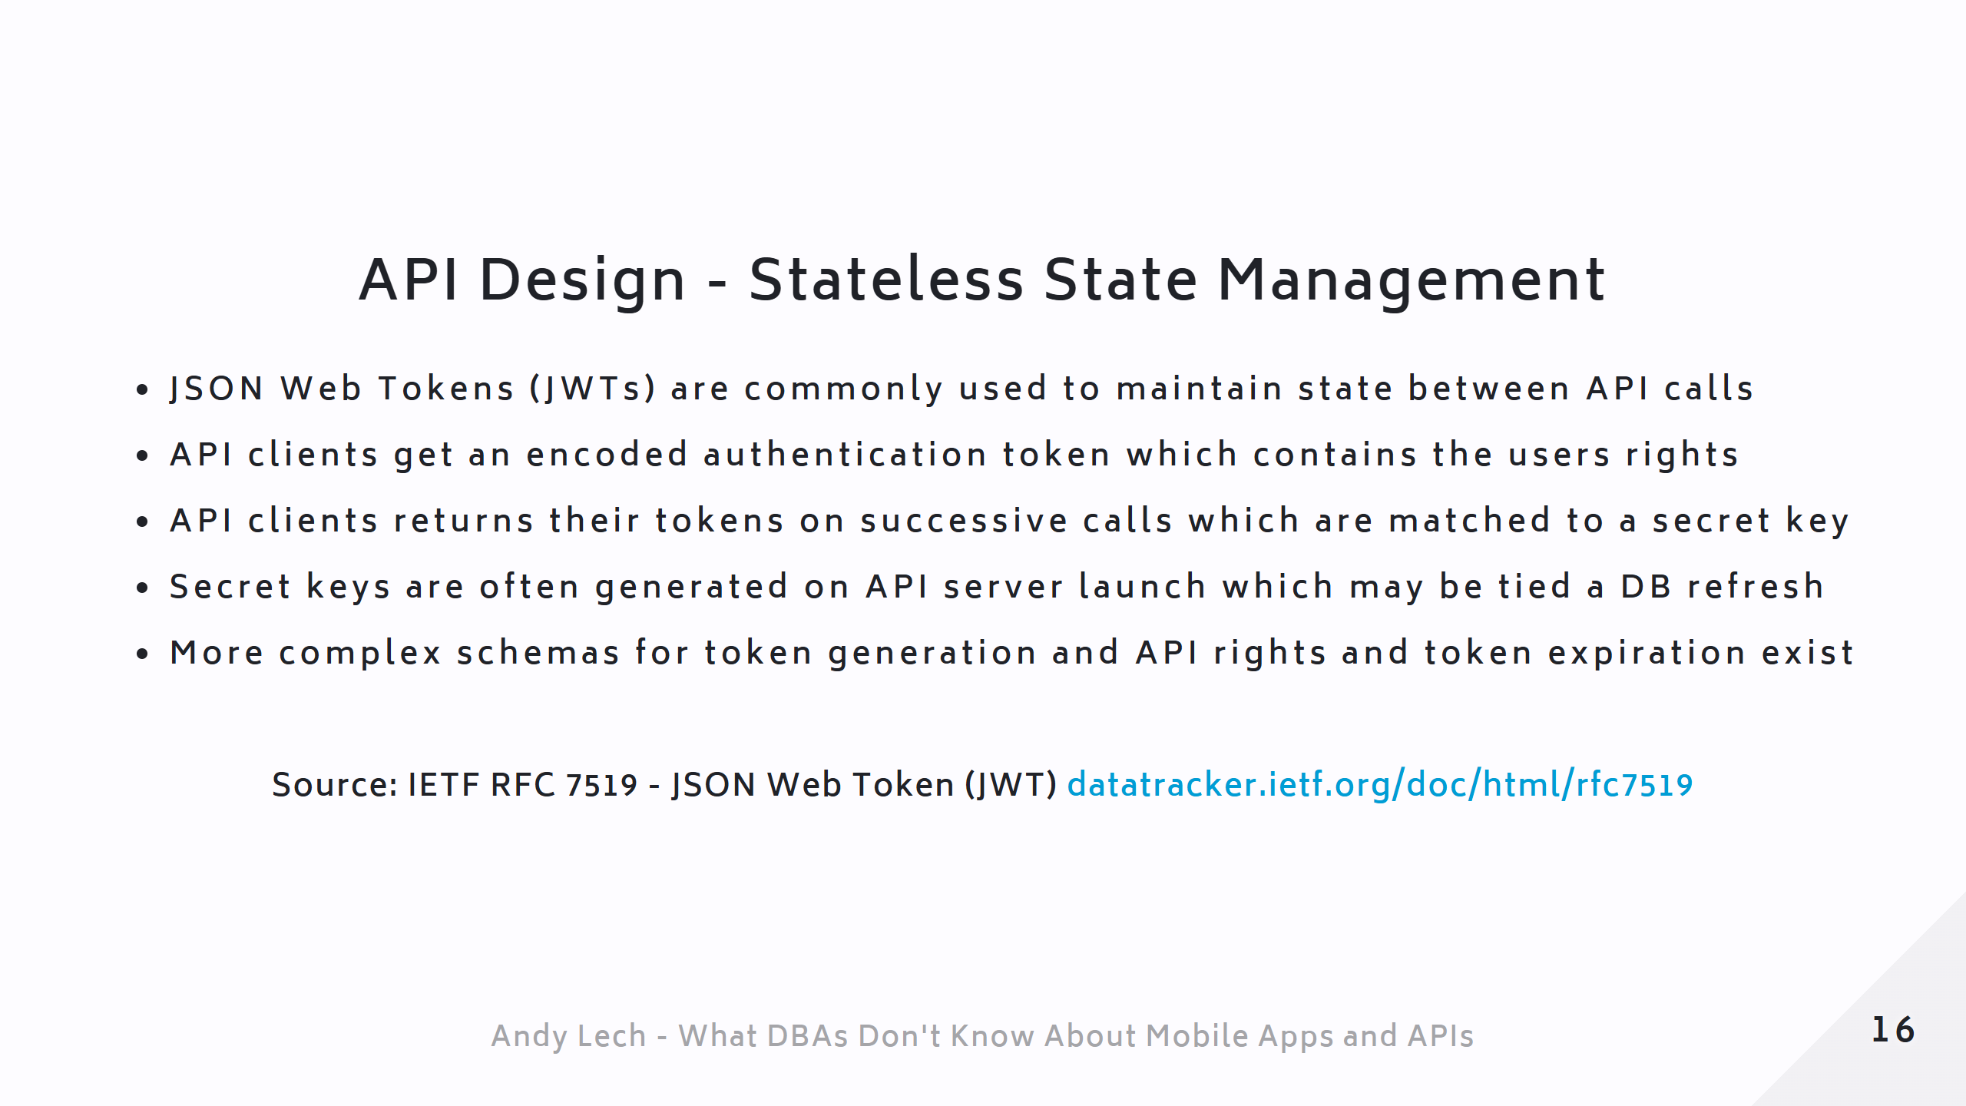
Notes:
@@@ API Design - State @@@

Slide 19
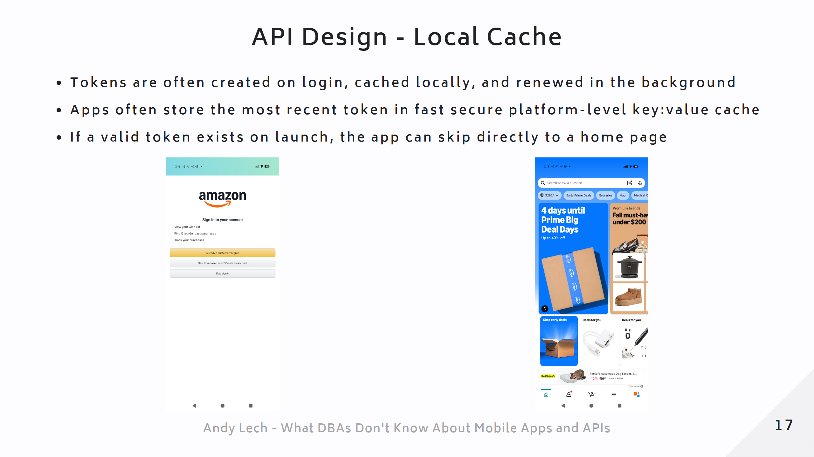
Notes:
@@@ API Design - Login @@@

Slide 20
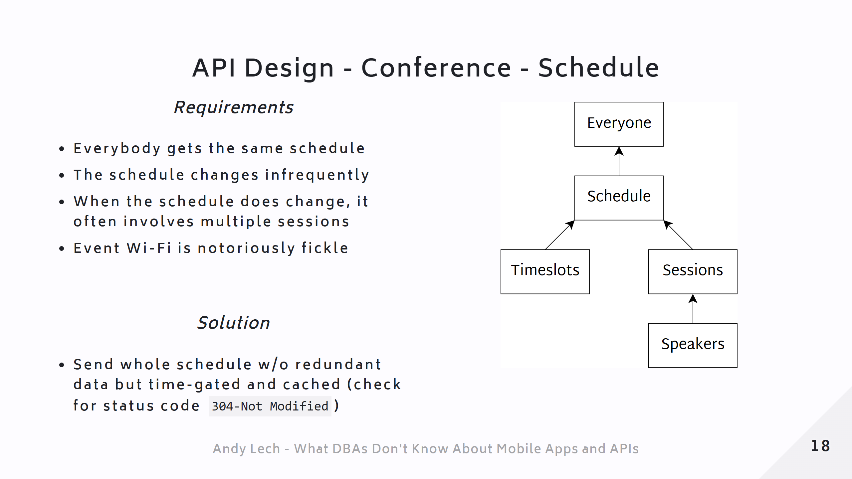
Notes:
@@@ API Design - Conference - Schedule @@@

Slide 21
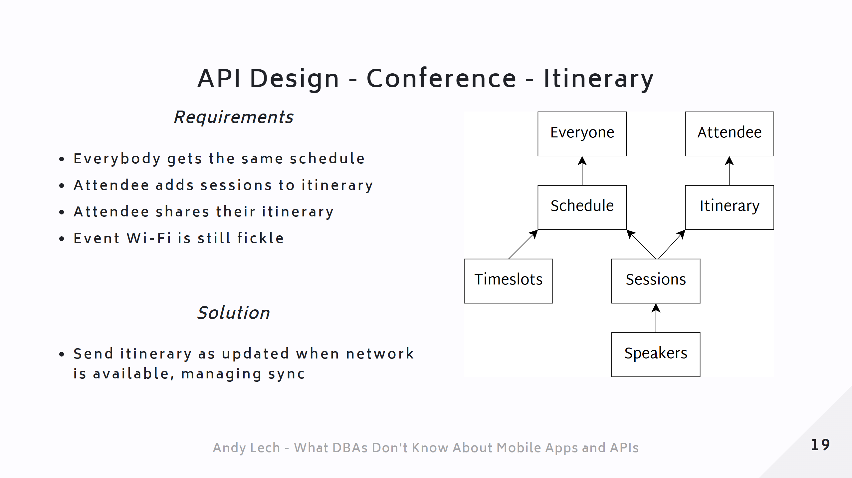
Notes:
@@@ API Design - Conference - Itinerary @@@

Slide 22
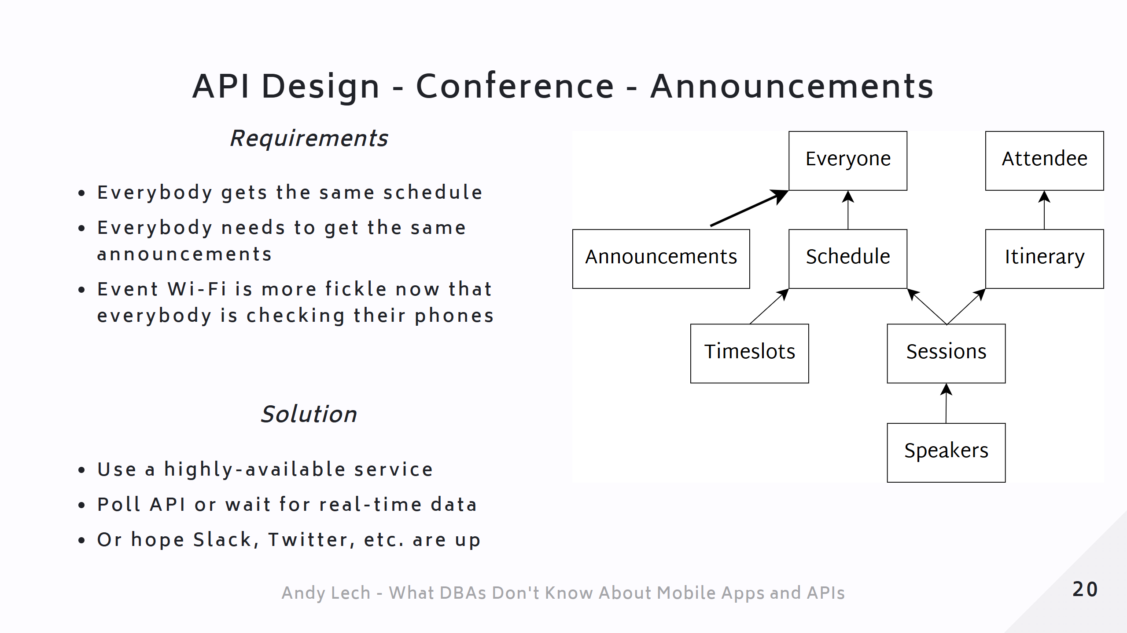
Notes:
@@@ API Design - Conference - Announcements @@@

Slide 23
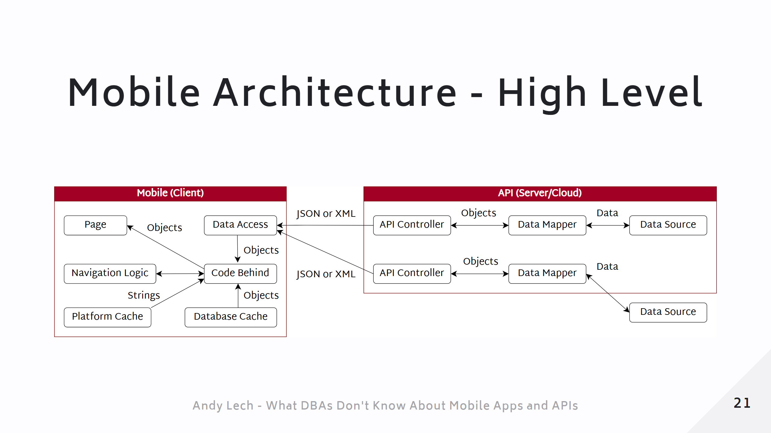
Notes:
@@@ Mobile Architecture - High-Level @@@

Slide 24
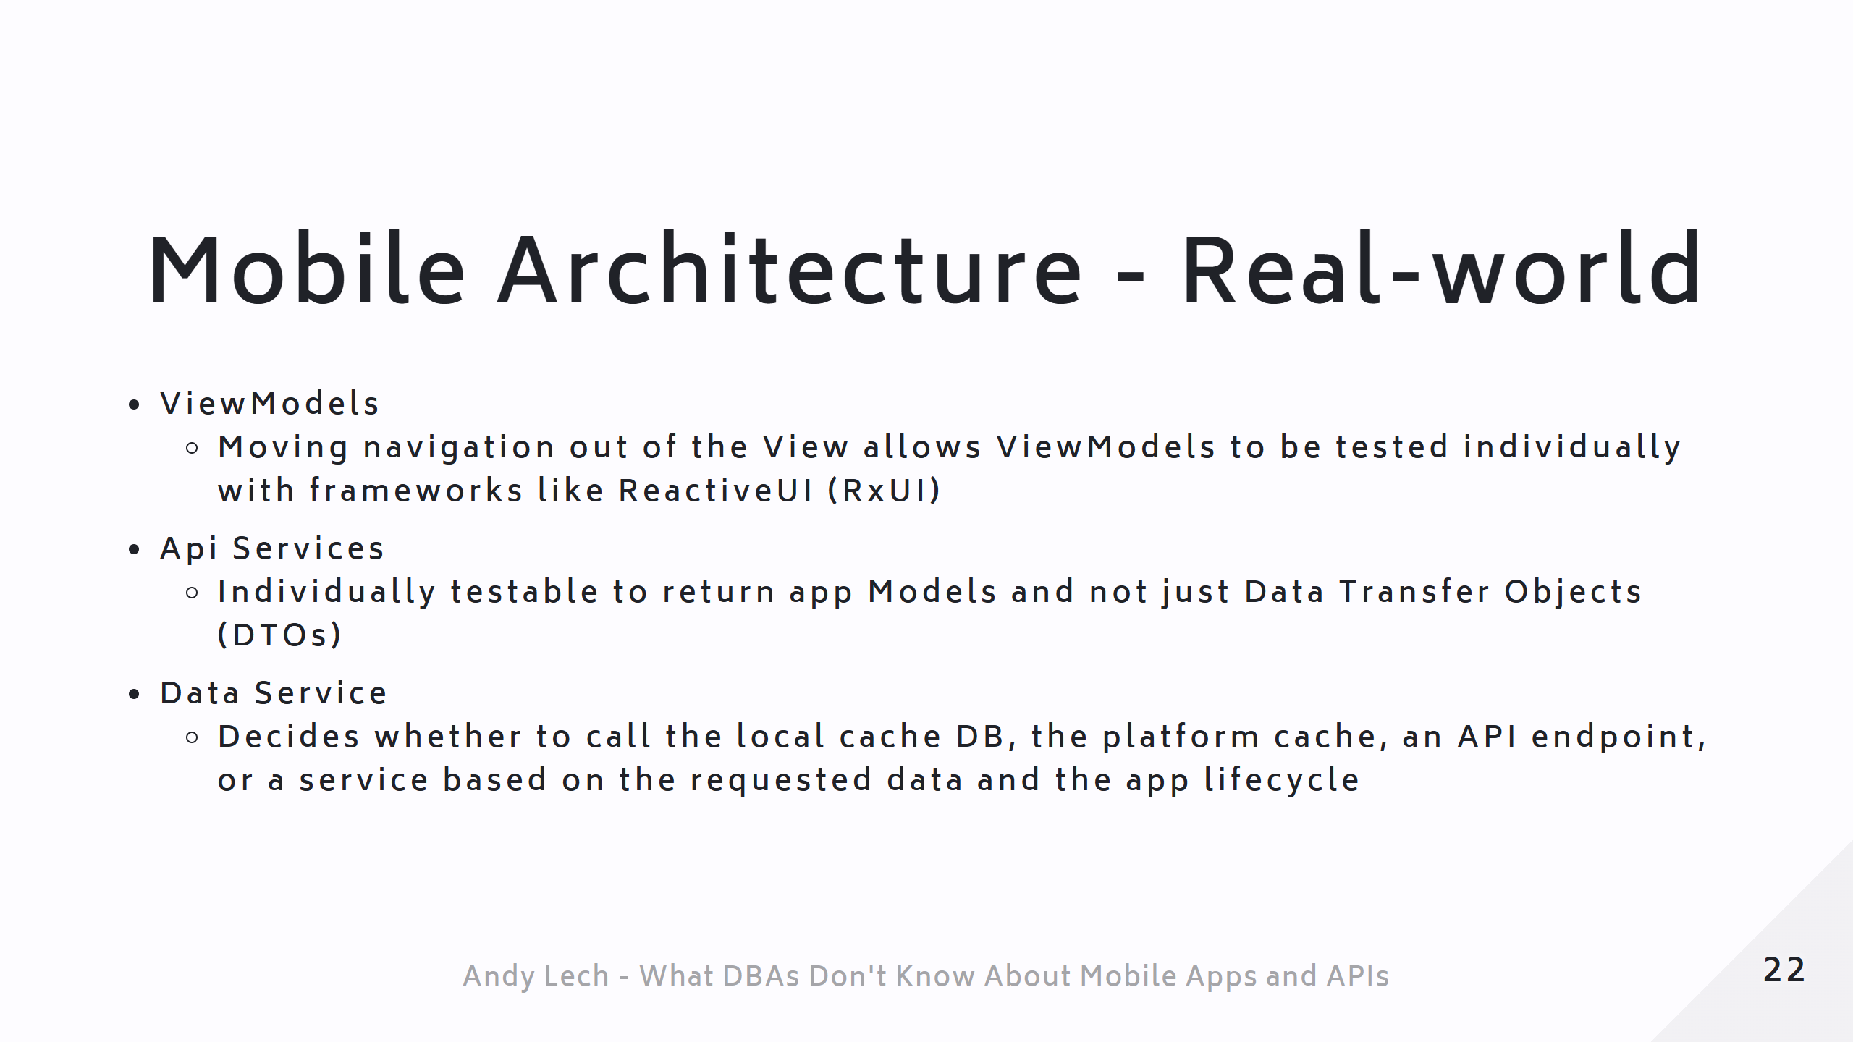
Notes:
@@@ Mobile Architecture - Real World (cont.) @@@

Slide 25
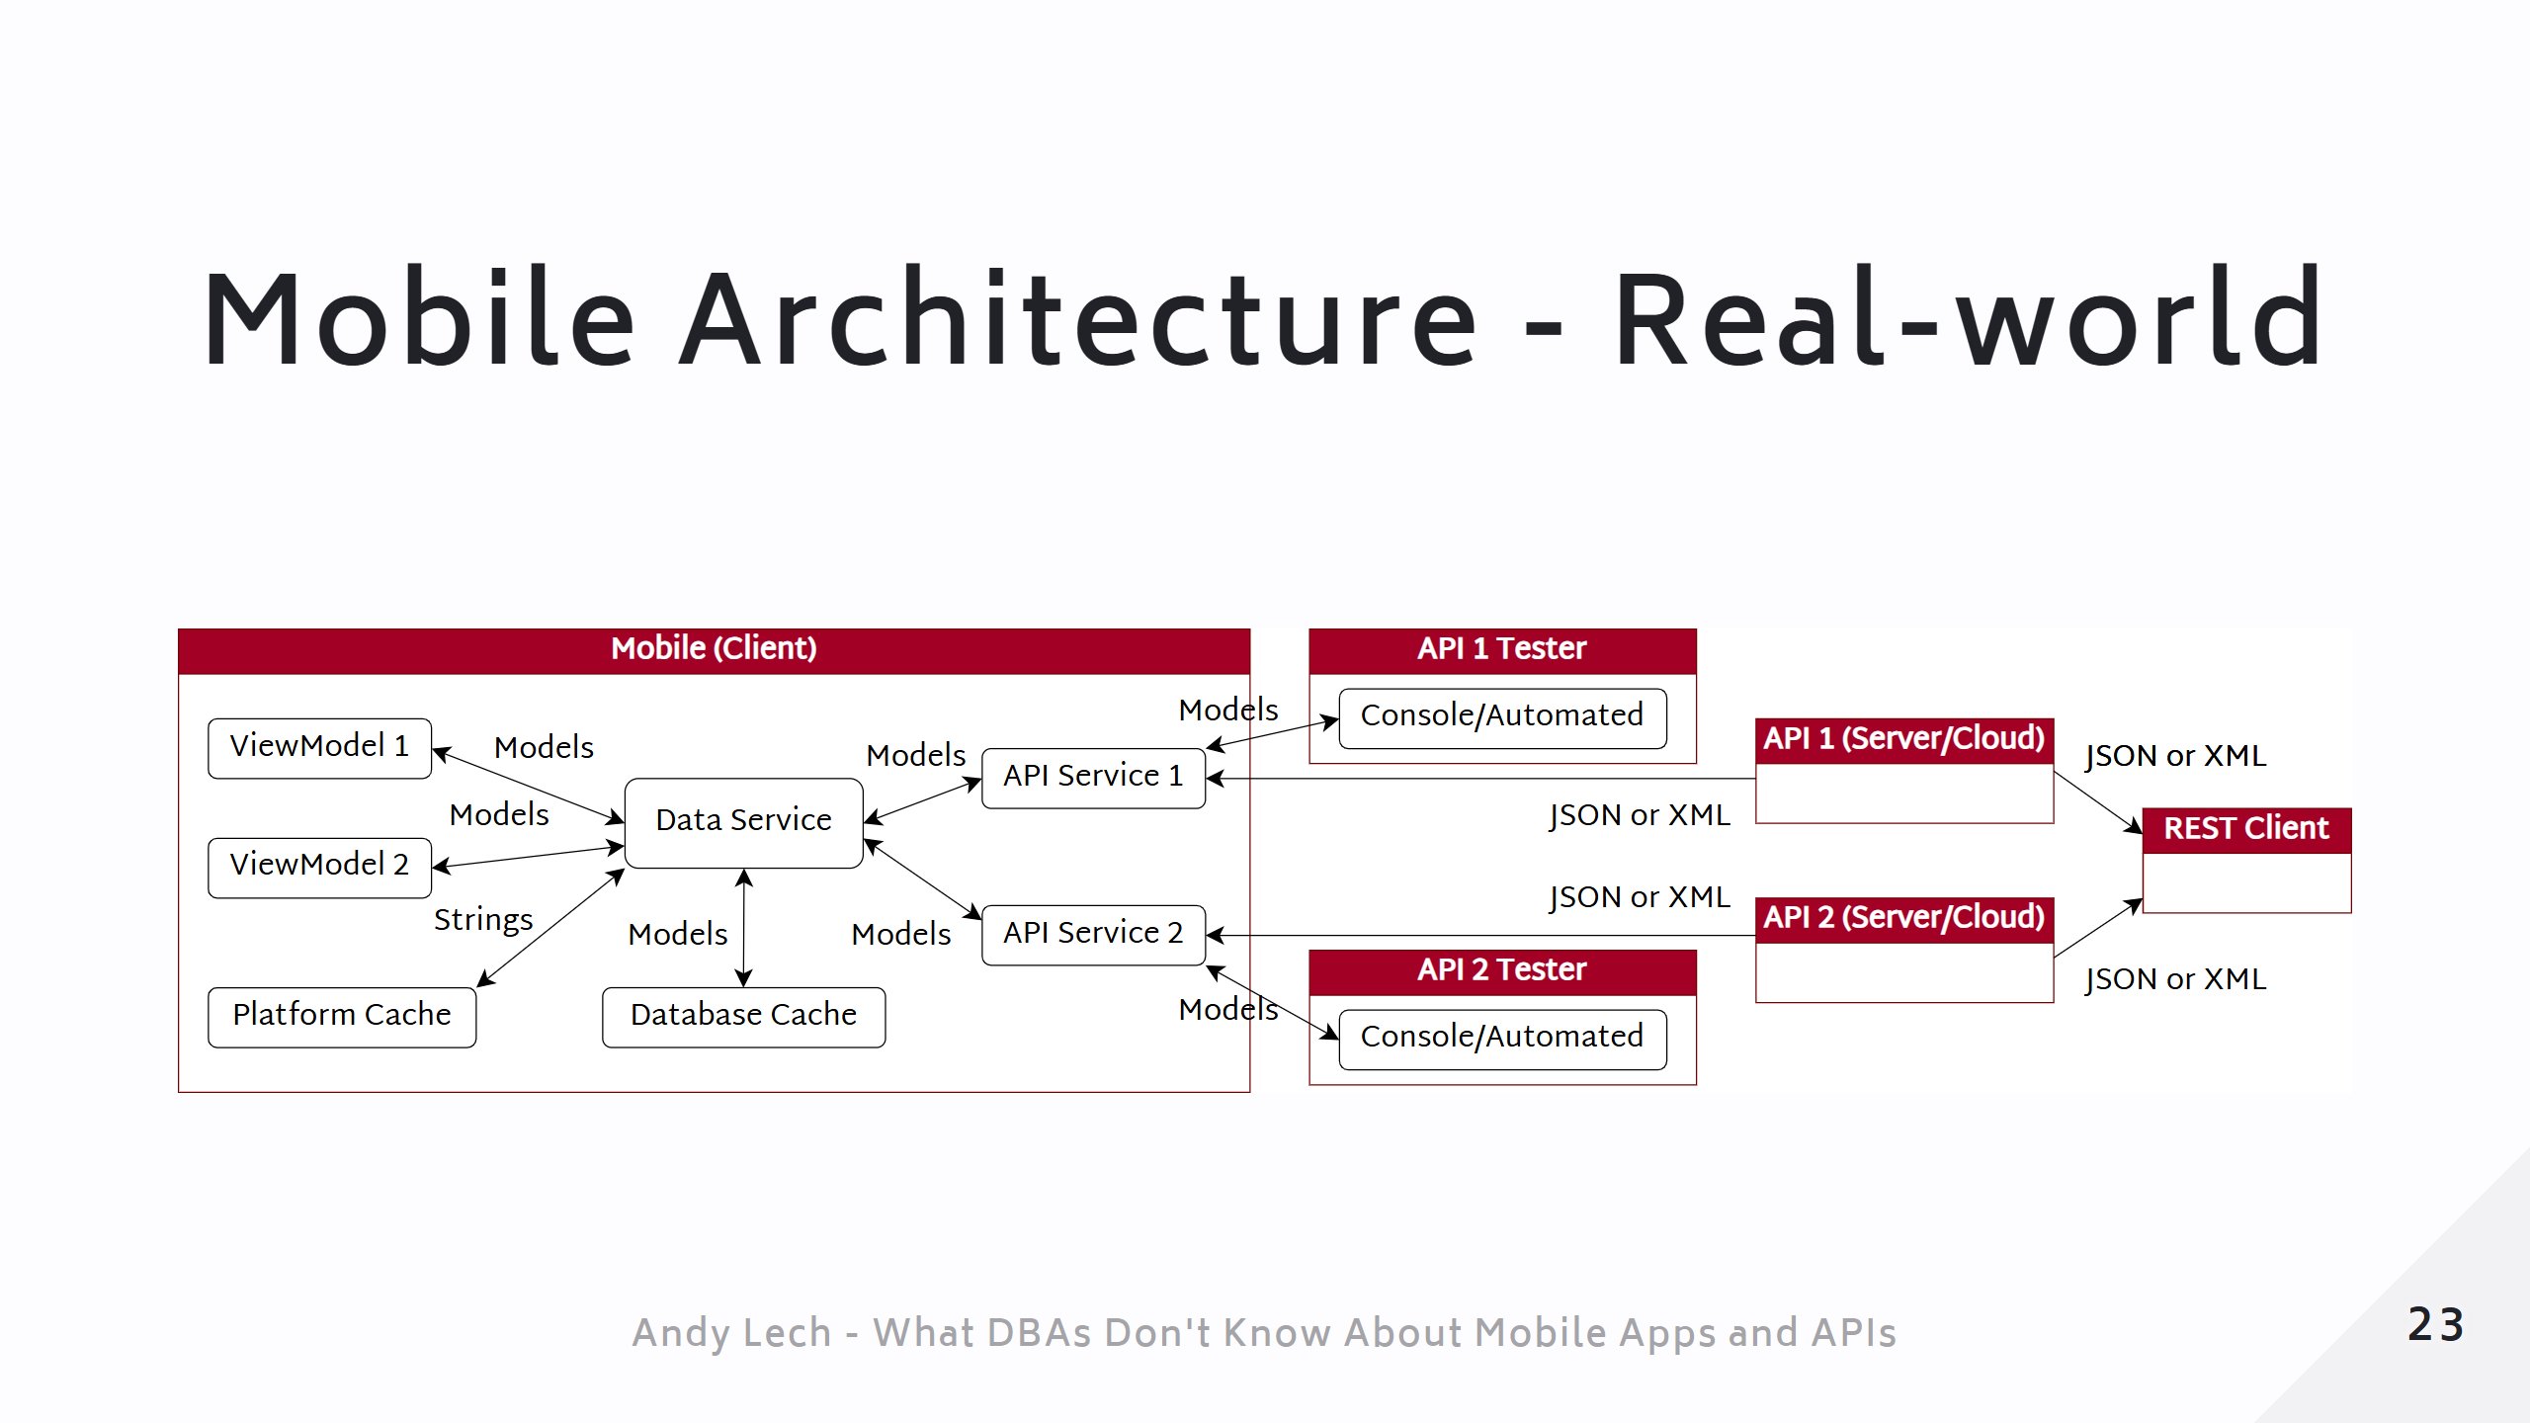
Notes:
@@@ Mobile Architecture - Real World @@@

Slide 26
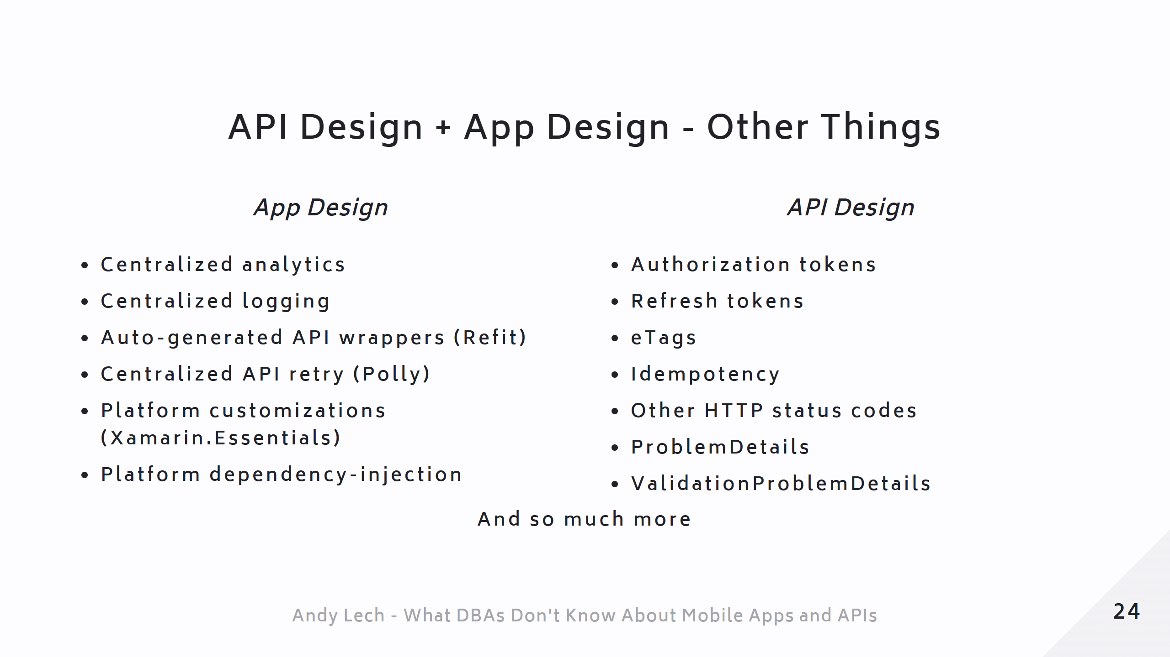
Notes:
@@@ API Design + App Design - Other Things @@@

Slide 27
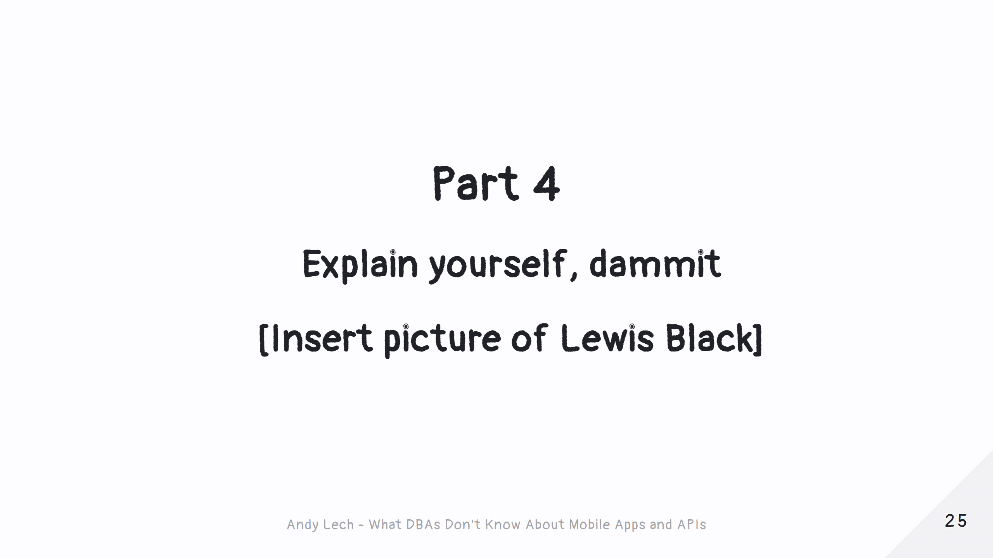
Notes:
@@@ Part 4 Title @@@

Slide 28
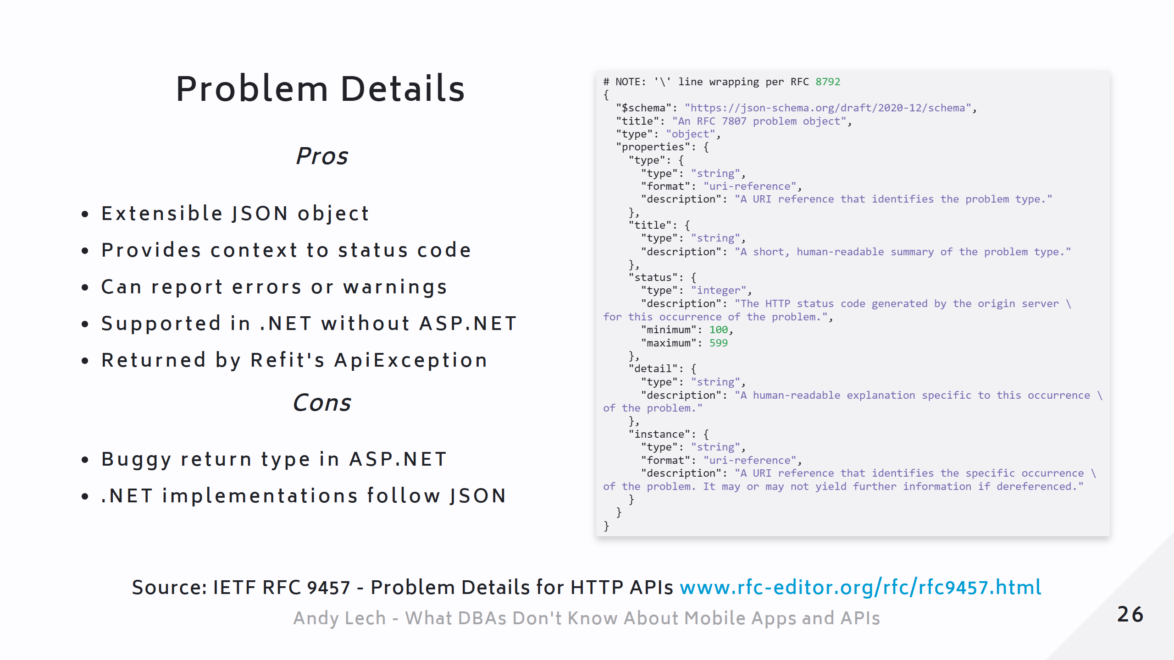
Notes:
@@@ Problem Details - Description @@@

Slide 29
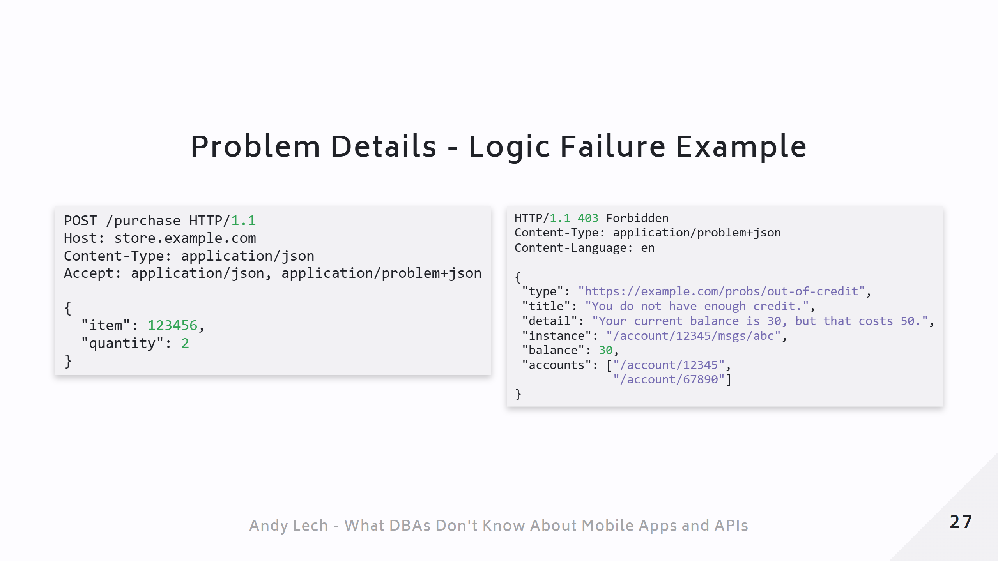
Notes:
@@@ Problem Details - Logic Failure Example @@@

Slide 30
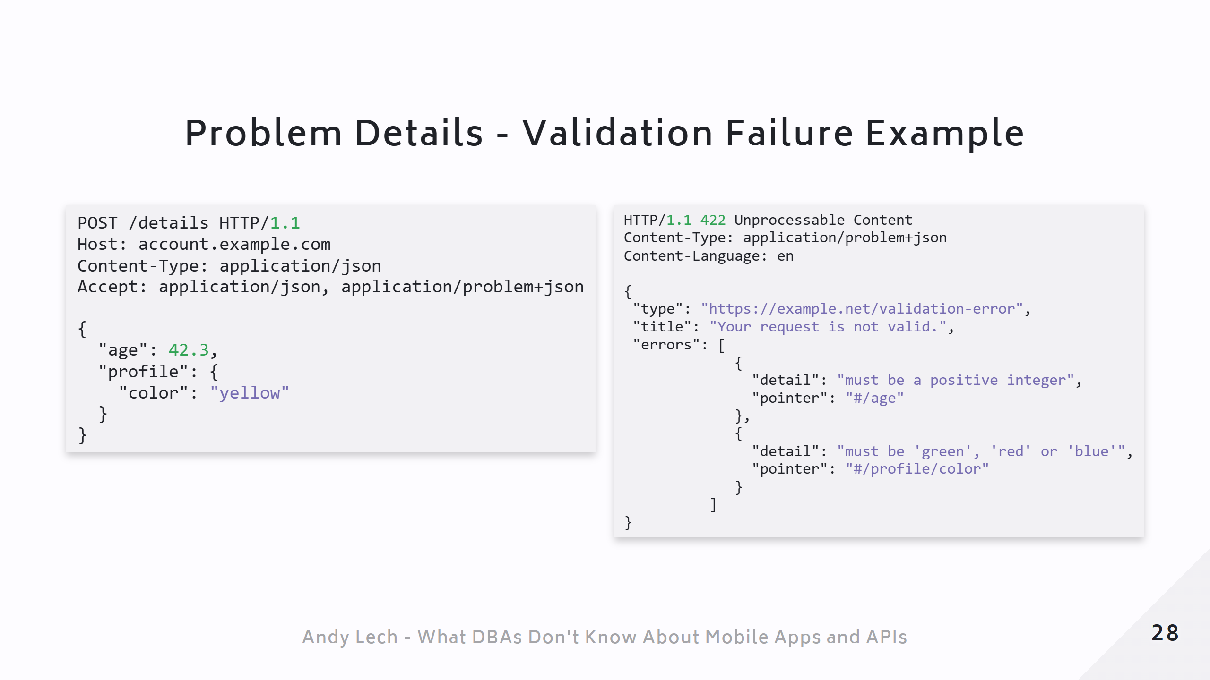
Notes:
@@@ Problem Details - Logic Failure Example @@@ @@@ Demo - ProblemReports (PdHelpers) @@@ # _class: details ### Demo - ProblemReports (PdHelpers)

Slide 31
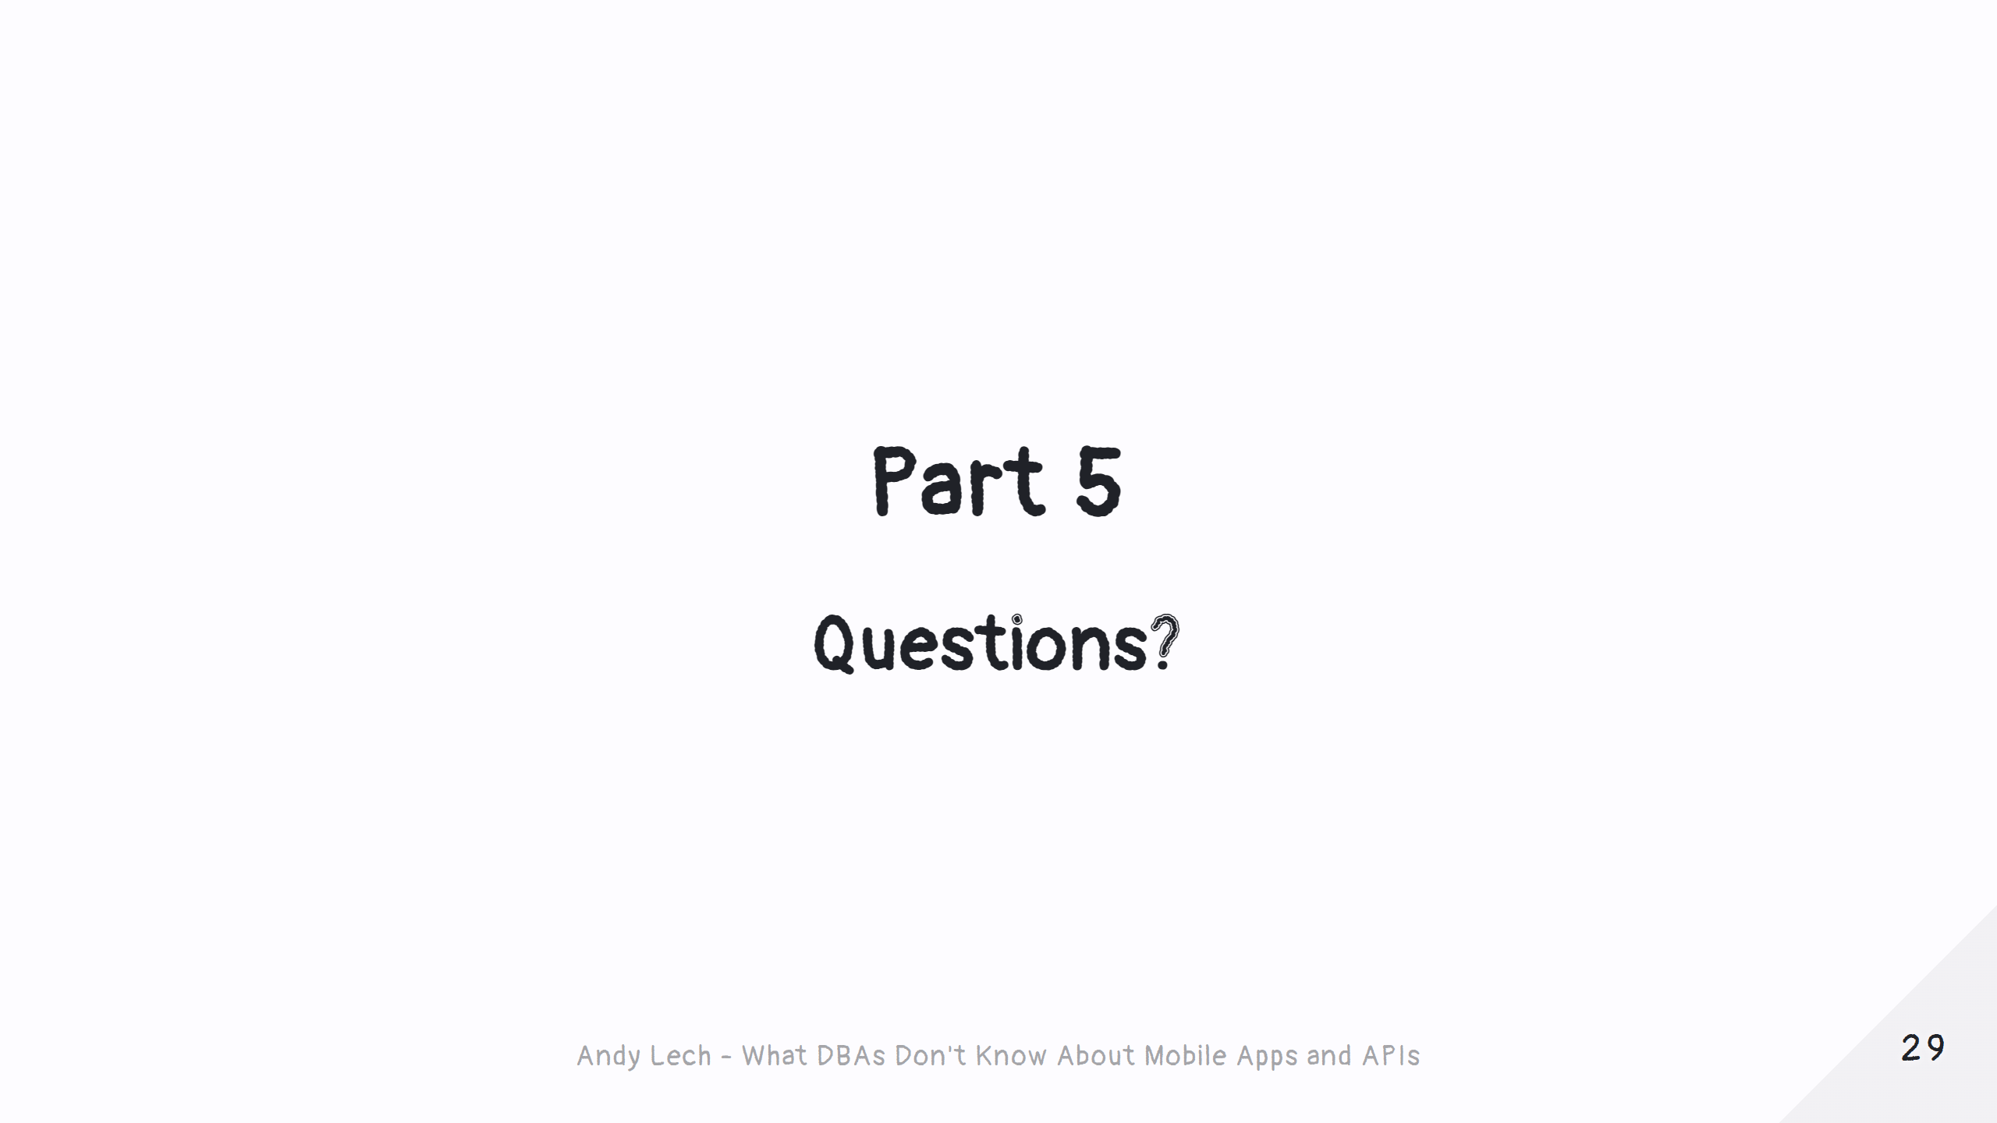
Notes:
@@@ Questions? @@@

Slide 32

Notes:
@@@ Sponsors @@@

